Slide 1



第四章 信息组织
信息资源管理导论 ·2021
Notes:
ppt1：
同学们好！欢迎大家继续参与《信息资源管理导论》在线课程的学习，我是南京大学裴雷，今天将由我给大家介绍第四章《信息组织》的内容，这章的主题是信息资源的序化与优化，主要分五个小节，分别是：文献信息资源组织、信息描述与组织方法、网络信息资源组织、知识组织以及未来的信息资源组织。

Slide 2
第四章 序化与优化：信息组织
1
信息组织概述
2
文献信息资源组织
3
信息描述与组织方法
4
网络信息资源组织
5
知识组织
6
大数据时代的信息组织
Notes:
同学们好！我是南京大学裴雷，欢迎大家继续参与《信息资源管理导论》在线课程的学习，今天将由我给大家介绍第四章《信息组织》的内容。
这章的主题是信息资源的序化与优化，主要分五个小节，分别是：文献信息资源组织、信息描述与组织方法、网络信息资源组织、知识组织以及未来的信息资源组织。

Slide 3
一、信息组织概述
Notes:
第一节，我们主要介绍文献信息资源组织的基本方法和原理。

Slide 4
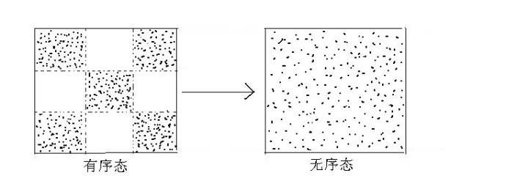
01
信息序化与信息组织
序是事物发展趋向有序的基本结构形式，是事物组成要素之间的相互联系以及这种联系在空间时间结构中的表现。
信息资源管理的基本任务就是要研究这种“序”的规律，揭示这种“序”的表现、按照这种“序”来标引和组织知识信息。
Notes:
热寂说与生物多样化假说；
研究和揭示信息资源的“序性”，不仅是信息资源管理的基本原理，也是设计最优信息系统、提供最优信息服务的基础。
信息组织是信息资源管理的基本范畴之一，是信息资源建设的中心环节，是建立信息系统的重要条件，是信息检索与咨询的基础，是开展用户服务的有力保证。在信息资源管理中起到承上启下的作用。

Slide 5
02
信息组织的概念
信息组织：亦称为信息序化或信息整序，指在借助科学的规则、方法或技术描述和揭示信息的外部特征和内部特征的基础上，按照既定的参数、序列或公式对信息进行排列，实现无序信息流向有序信息流的转换¹。
信息描述：信息特征的揭示；【描述】
信息序化：特征关联与组织逻辑；【科学的规则和方法】
信息检索： 用户信息需求与信息描述匹配；【选择】
信息利用： 信息获取、信息理解与信息使用。 【充分利用】
¹ 马费成.信息管理学基础[M].武汉:武汉大学出版社,2002:131-140.
Notes:
热寂说与生物多样化假说；
研究和揭示信息资源的“序性”，不仅是信息资源管理的基本原理，也是设计最优信息系统、提供最优信息服务的基础。
信息组织是信息资源管理的基本范畴之一，是信息资源建设的中心环节，是建立信息系统的重要条件，是信息检索与咨询的基础，是开展用户服务的有力保证。在信息资源管理中起到承上启下的作用。

Slide 6
02
信息组织的概念
信息的外部特征
信息的外部特征是指信息的物理载体直接反映的信息对象，构成信息的外在的、形式的特征。
->信息载体的物理形态
->题名、作者、出版或发表日期
->流通或传播的标记等方面的特征；
信息的内容特征
信息的内容特征就是信息包含的内容，它可以由关键词、主题词或者其他知识单元表达。
信息组织的基本对象就是信息的外部特征和内容特征。
¹ 马费成.信息管理学基础[M].武汉:武汉大学出版社,2002:131-140.
Notes:
热寂说与生物多样化假说；
研究和揭示信息资源的“序性”，不仅是信息资源管理的基本原理，也是设计最优信息系统、提供最优信息服务的基础。
信息组织是信息资源管理的基本范畴之一，是信息资源建设的中心环节，是建立信息系统的重要条件，是信息检索与咨询的基础，是开展用户服务的有力保证。在信息资源管理中起到承上启下的作用。

Slide 7
03
信息组织的对象
哪些信息需要组织？—— 有用的信息资源
根据人类创造的信息与知识的存在形态，信息组织的对象至少包括以下5种基本类型：
电子记录、
数据库等信息资源
语义化与知识
化的信息资源
图书、期刊、档案与报刊等文献信息资源
网络信息资源
UGC、
机器生成数据……
Notes:
那么，哪些信息需要组织？或者人们会对哪些信息更感兴趣呢？其实，凡是社会中存在的有用信息，只要被人类或机器利用所需要，都应该通过信息组织来提高利用效率和提升利用效果。而根据人类所创造的信息与知识形态，至少有五种基本类型：图书、期刊、档案与报刊等文献信息资源；电子记录、数据库信息资源；网络信息资源；语义化与知识化的信息资源；用户生成内容、机器生成内容等新兴信息资源类型。

Slide 8
03
信息组织的对象
哪些信息需要组织？—— 有用的信息资源
按照信息资源的载体类型，信息组织的对象在广义上可以被分为实体资源和网络资源。
若信息的序化过程针对的是传统印刷型或非印刷型文献实体信息资源，该过程可以称为文献编目；
若对象为网络信息资源，则称为信息组织更为贴切。
Notes:
那么，哪些信息需要组织？或者人们会对哪些信息更感兴趣呢？其实，凡是社会中存在的有用信息，只要被人类或机器利用所需要，都应该通过信息组织来提高利用效率和提升利用效果。而根据人类所创造的信息与知识形态，至少有五种基本类型：图书、期刊、档案与报刊等文献信息资源；电子记录、数据库信息资源；网络信息资源；语义化与知识化的信息资源；用户生成内容、机器生成内容等新兴信息资源类型。

Slide 9
04
信息组织的步骤
信息组织主要包括信息选择、信息分析、信息描述与揭示以及信息存储4大步骤，具体内容如下：
信息选择，即从已采集到的无序信息流中甄别出有用信息，剔除无用信息，保留有用信息；
信息分析，即遵循一定的逻辑关系，从语义、语法和语用等不同层面细化、挖掘、加工被选择的有用信息的外部特征以及内部特征，最终进行整理归类；
信息描述与揭示，指根据信息组织和检索的需求，在信息分析的基础上，对信息资源的形式表征、物质形态等外部特征，主题内容、观点内容等内容特征进行细化描述、全面记录的活动。如著录主要描述文献信息的形式特征；标引主要揭示文献信息的内容特征。
信息存储，指按照一定的格式与序列，将经过加工整理序化的信息存储到特定载体的过程。
Notes:
热寂说与生物多样化假说；
研究和揭示信息资源的“序性”，不仅是信息资源管理的基本原理，也是设计最优信息系统、提供最优信息服务的基础。
信息组织是信息资源管理的基本范畴之一，是信息资源建设的中心环节，是建立信息系统的重要条件，是信息检索与咨询的基础，是开展用户服务的有力保证。在信息资源管理中起到承上启下的作用。

Slide 10
05
信息组织的地位作用
宏观信息管理的工具
信息从无序到有序的过程
解决信息的庞杂性与用户对信息需求的选择性之间的矛盾
信息检索与发现的基础
“上游”：信息的基础理论问题
“中游”：信息资源开发内容，信息组织属于信息管理中间环节
“下游”：信息检索利用基础

Slide 11
二、文献资源信息组织（文献编目）
Notes:
第一节，我们主要介绍文献信息资源组织的基本方法和原理。

Slide 12
01
文献编目的历史缘起： 两次辩论与 Pannizzi 的 91rules
1841年大英博物院图书馆馆长Pannizzi带领专门委员会经过几年努力，正式出版了《大英博物院印本图书著录规则》，即著名的《91 rules》，被称为世界编目史上的“大宪章”，是世界编目史上的开端。
从分类目录到著者字顺目录：读者习惯、检索功能、分类错误与编目任务的困难性；
如果作者有重名，或者作者很多作品，或者读者需要确定目录中的主题？——带主题索引的著者字顺目录（index of matters）
从16到91：1841年7月出版《 The ninety-one rules》；查检式目录与描述性目录之辩；书目单元（bibliographic unit）与文献单元（literacy unit）。
Anthony Pannizzi
（1797-1879）
Notes:
第一轮辩论：John Millard；
第二轮辩论：Carlyle
在中国，有四书五经的朴素分类方法来方便读书人来“按图索骥”，也有《永乐大典》、《四库全书》这样的大型典籍编纂。

Slide 13
02
文献编目的思想变革
奥斯本与《编目危机》
（1）盛行条文主义（legalistic）、完美主义(perfectionism)和书目主义(bibliographical cataloging)三种编目之风，编目规则过于复杂，款目重复。
（2）国会图书馆的待编书籍大量积压，形成了编目规则越来越细，书籍积压越来越严重。
Andrew Delbridge Osborn 1902-1997
实用主义(pragmatic)编目原则：
简化编目规则，充分尊重编目员的判断力和处理问题的能力，灵活地运用规则；
针对不同图书馆的类型而制定；
编目规则应当少而简单，尽量体现通用规则；
编目员智慧的发挥。
Notes:
1.他建议管理者要到编目部门进行必要的实习或到图书馆学校进修编目的课程
编目员与管理者之间关系的基础在于“合作”。
对编目的全新认识。
奥斯本的观点：
主张实用主义编目原则，简化编目规则,充分尊重编目员的判断力和处理问题的能力，灵活地运用规则。
提出了突出“实用主义” 思想的具体措施。
奥斯本强调提倡标准和规则应针对不同图书馆的类型而制定；
编目规则应当相对少而简单，尽量体现通用的规则；
要充分尊重编目员的判断力，不能处处都受规则的限制而阻碍编目员智慧的发挥。

Slide 14
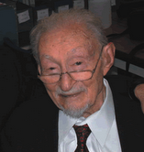
02
文献编目的思想变革
柳别斯基（Lubetzky）《编目规则与原则》
文献组织基本原则：
（1）目录的首要功能是检索功能，其次是汇集功能。
（2）应该更加重视目录编制的经济性与有效性。
柳别斯基的编目理论促成了 1961年国际编目原则会议的召开，也为 AACR的出版奠定了理论基础。
Seymour Lubetzky
（1898-2003）

Slide 15
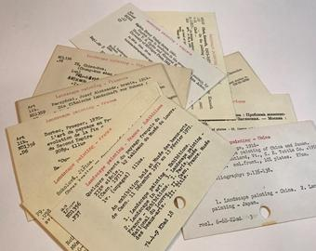
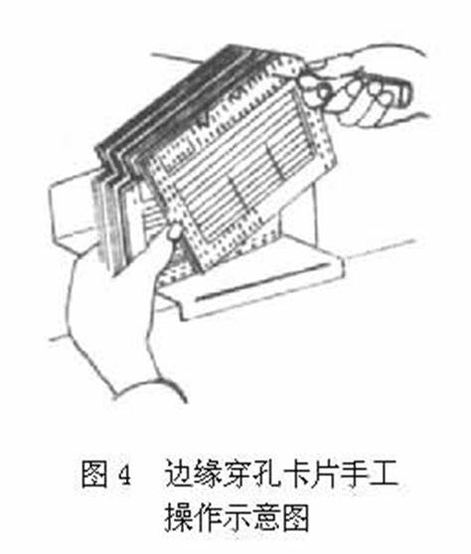
03
文献编目类型
卡片式编目
1861年美国哈佛大学图书馆首创使用，1877年美国图书馆协会协作委员会首次宣布了标准卡片的规格为7.5厘米×12.5厘米，后来由美国国会图书馆开始统一编制和印刷。
穿孔卡片：一种由薄纸板制成，用孔洞位置或其组合表示信息，通过穿孔或轧口方式记录和存储信息的方形卡片。是手工检索和机械化情报检索系统的重要工具。

Slide 16
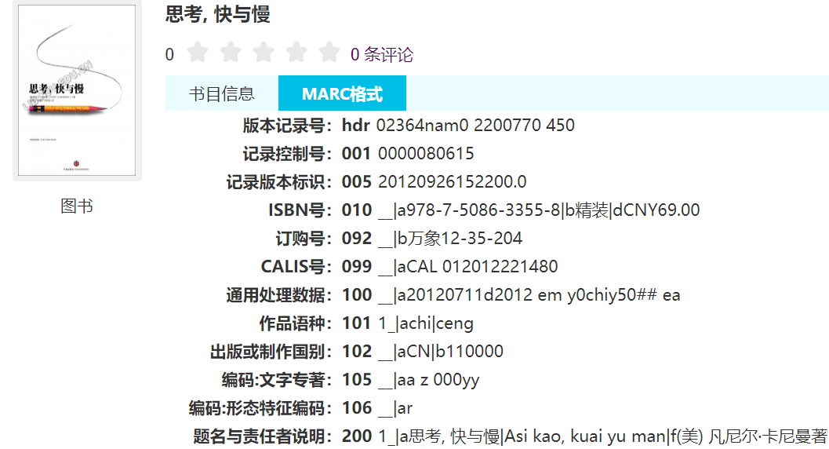
03
文献编目类型
自动化编目
由于工具目录设计的知识体系庞大、编制周期漫长，不便于及时更新和管理条目。自20世纪60年代始，图书馆领域开始借助计算机自动加工和管理文献目录，机读目录由此产生。
MARC(Machine Readable Catalogue)是机读目录的典型，是一种以代码形式和特定结构记录在计算机存储载体上的、用计算机识别与阅读的目录。MARC充分考虑到书目数据形式描述、内容描述、字段检索等方面的作用，不仅定义的字段数量多，可用于检索的字段也多，具有强大的扩充修改功能，能够共享和多次使用，是一种非常高效的编目方式。

Slide 17
03
文献编目类型
机读目录发展史
美国开始向全国发行MARCII格式书目磁带，最初称为LCMARC，1983年改为称为US-MARC,即美国机器可读目录。
美国国会图书馆开始研制业务工作采用电子计算机的可能性。
一体化的USMARC更名为MARC21。
1965
1966
1969
1991
1998
美国国会图书馆设计出世界上第一个机读目录格式MARCI。
美国图书馆协会接受格式一体化建议，对USMARC进行一体化。
Notes:
作为文献组织的基本工具，上个世纪初，书本目录、卡片目录取得了显著进展，但由于手工操作以及人力、财力、物力及时间的影响，目录工具仅仅作为专业工具存在，并未在普及采用。
集中编目向联合编目发展，资源共享的呼声不断高涨。
而计算机作为一种有效的数据加工和管理方法，

Slide 18
03
文献编目类型
联合编目
联合编目指各个文献信息机构出于自愿，通过相关协议建立书目信息交换关系，并在遵循统一的编目条例与工作规程的基础上，分担编目任务、共享编目成果的编目方式。
典型的联合编目项目有联机公共目录检索系统（Online Public Access Catalog，OPAC）、联机计算机图书馆中心（Online Computer Library Center, OCLC）的WorldCat和UNIMARC(IMP)，等等。

Slide 19
04
文献目录类型
清单目录
粗略分类下不规范的著录；
个人编写，零散且无标准；
款目排序不便于检索。
1
查检目录
以查检为目的，即用于查找特性文献的存放位置
目录组织与排架顺序相一致
著录内容简略
目录的类型
2
文献控制目录
从Gesner到芝加哥学派：完整记录人类文化遗产的乌托邦理想；信息爆炸时代的“文献存储与书目存储”；
集中编目到联合编目、全球编目：语言障碍，ICCP国际编目原则，世界书目控制UBC、国家书目出版NBC与CIP、国际标准书目著录ISBD
计算机编目中的联合与共享，OPAC、WorldCat、UNIMARC（IMP）
3
Notes:
1961年ICCP巴黎编目会议；1971年IFLA推动了UBC计划
1545-1548年 Conrad Gesner的《世界书目》：Treflerus的目录编制方法；Maunsell的分类书目；

Slide 20
04
文献目录类型
清单目录
粗略分类下不规范的著录；
个人编写，零散且无标准；
款目排序不便于检索。
1
查检目录
以查检为目的，即用于查找特性文献的存放位置；
目录组织与排架顺序相一致；
著录内容简略。
目录的类型
2
文献控制目录
从Gesner到芝加哥学派：完整记录人类文化遗产的乌托邦理想；信息爆炸时代的“文献存储与书目存储”；
集中编目到联合编目、全球编目：语言障碍，ICCP国际编目原则，世界书目控制UBC、国家书目出版NBC与CIP、国际标准书目著录ISBD
计算机编目中的联合与共享，OPAC、WorldCat、UNIMARC（IMP）
3
Notes:
牛津大学的Bodleian图书馆馆藏书目；

Slide 21
04
文献目录类型
清单目录
粗略分类下不规范的著录；
个人编写，零散且无标准；
款目排序不便于检索。
1
查检目录
以查检为目的，即用于查找特性文献的存放位置
目录组织与排架顺序相一致
著录内容简略
目录的类型
2
文献控制目录
从Gesner到芝加哥学派：完整记录人类文化遗产的乌托邦理想；信息爆炸时代的“文献存储与书目存储”；
集中编目到联合编目、全球编目：语言障碍，ICCP国际编目原则，世界书目控制UBC、国家书目出版NBC与CIP、国际标准书目著录ISBD；
计算机编目中的联合与共享，OPAC、WorldCat、UNIMARC（IMP）。
3
Notes:
1961年ICCP巴黎编目会议；1971年IFLA推动了UBC计划

Slide 22
三、信息描述与组织方法
Notes:
同学们好，今天我们给大家介绍信息组织的基本方法和原理，也就是信息描述与组织方法的内容。

Slide 23
01
信息组织的理论基础
语言学，通过建立语词、词汇、语法的语言符号系统，并根据其内在知识逻辑和表意结构，建立情报语言学与自然语言之间的关联关系，理解并解析自然语言表达的情报内涵。
逻辑学。通过概念、判断与推理等科学思维方法的遵循，情报语言学可以运用形式逻辑中的演绎、归纳、比较、分析等推理机制，运用知识分类体系或工具，优化或序化信息的组织。
术语学。术语是指称概念的规范化符号，情报语言学的基本任务就是建立主题概念的规范化符号或标识体系，也就是术语整理。通过规范化、统一化、标准化的术语整理，能够更好地进行规范化处理及建立概念间关系。
Notes:
根据信息组织的基本原则，情报学家构建了一套特有的信息描述和组织的工具体系，就是情报语言学。中国情报语言学家的张琪玉教授认为，情报语言是表达主题概念的语言工具，其结构情况和编制质量以及对它的使用是否正确，是影响情报检索系统效率的主要因素。那么，情报语言学是如何来表达文献或用户需求的概念体系的呢？情报语言学主要有下列理论基础：
第一，语言学，通过建立语词、词汇、语法的语言符号系统，并根据其内在知识逻辑和表意结构，建立情报语言学与自然语言之间的关联关系，理解并解析自然语言表达的情报内涵。
第二，逻辑学。通过概念、判断与推理等科学思维方法的遵循，情报语言学可以运用形式逻辑中的演绎、归纳、比较、分析等推理机制，运用知识分类体系或工具，优化或序化信息的组织。
第三，术语学。术语是指称概念的规范化符号，情报语言学的基本任务就是建立主题概念的规范化符号或标识体系，也就是术语整理。通过规范化、统一化、标准化的术语整理，能够更好地进行规范化处理及建立概念间关系。
此外，情报语言学还系统利用了分类学、系统论、协同论等知识理论体系，通过建立知识之间的严密逻辑关系，构建了一套信息描述和信息组织的方法。

Slide 24
02
信息组织的基本原则
客观性原则
基本
原则
系统性原则
实用性原则
Notes:
信息组织的对象、方法、机构和过程都不是简单划一的，因此，无论对于社会信息流的宏观组织，还是在信息组织的微观整理过程中，都应该遵循一定的科学原则，避免信息组织工作的随意性、无计划性和盲目性。要真正发挥信息组织的功能和作用，必须坚持客观性、系统性和实用性三项基本原则。
第一，客观性原则，强调我们描述和揭示信息的特征必须客观而准确。应该优先选择具有客观依据的数据来源，在信息加工和组织过程中，既不能损害、割裂和破坏信息本身的意涵，也不能随意地、毫无根据地添加一些不准确的思想和观点。完整、全面、准确是信息组织客观性的基本要求。此外，随着技术环境以及信息源自身的不断变化，客观性原则也需求强调信息组织具有时效性和环境一致性。
第二，系统性原则。系统性原则体现了信息组织工作的整体性、关联性与一致性。系统性，一方面需要考虑信息资源管理在采集、组织、检索和传播各环节的共性需求，整体把握信息资源的核心特征，另一方面需要考虑不同层次、不同领域、不同需求的内在联系和转化规则，既能揭示信息资源的共性特征，也能阐释信息资源的个性特点。最后，系统性原则还需要在不同机构、不同领域的信息组织中形成相应的标准规范，具有统一、规范的信息组织规则体系。
第三，实用性原则。信息组织的根本目的是满足市场和用户信息需求。因此，信息组织必须充分考虑用户的真实需求、考虑用户信息获取的成本和收益，最大可能地方便用户的信息选择和利用。此外，在新的技术环境下和海量信息环境下，信息组织的相关性、及时性、可用性等实用性准则越来越受重视，甚至超越了精准性、系统严密性等信息组织的设计原则，突出了“以用户为中心”的信息组织理念和方法体系。

Slide 25
03
信息组织的基本方法
分类法
分类：是按照事物的性质、特点、用途等进行区分和聚类，并按照一定次序组织聚类结果的活动，是一种系统认知事物的方法。
分类法：一种依照内容特征对信息资源进行系统分类、揭示和组织的方法。一般采用特定的标记符号作为排序工具。
分类标记的成分一般为数字或字母，通用性好，不受语言、国别的影响，是一种世界性的通用信息组织方法。但这种方法的不足是直观性较差，需要有专业的知识背景，普通用户的使用具有一定的局限性。
Notes:
从信息组织的基本方法看，主要有分类法、主题法和分类主题一体化方法。
首先，是分类方法。分类：就是按照事物的性质、特点、用途等进行区分和聚类，并将聚类结果按照一定次序予以组织的活动，是一种系统认知事物的方法。
分类法：一种依照内容特征将信息资源分门别类、系统组织和揭示的方法。一般采用一定的标记符号作为排序工具。
分类标记的成分一般为数字或字母，通用性好，不受语言、国别的影响，是一种世界性的通用信息组织方法。但这种方法的不足是直观性较差，需要有专业的知识背景，普通用户的使用具有一定的局限性。

Slide 26
03
信息组织的基本方法
分类法的类型：
等级列举式分类法（Enumerative Classification) ：将所有的类目组成一个等级系统。如，《杜威十进制法》、《美国国会图书馆分类法》、《中国图书馆图书分类法》
分面组配式分类法：在类目之间完全采用分面结构，将文献的内容分析为若干个因素、从分面寻找相应的类号，并按照一定的次序将其排列组配成一个完整的分类号。如，《冒号分类法》
半分面分类法：以等级列举式的类目基础，在类目拓展方面采用分面组配的方法，实现等级列举式类表与分面等标引的功能。
Notes:
从分类法的构建方法来看，主要有两类：等级列举式分类法和分面组配式分类法
等级列举式分类法是将所有的类目组成一个等级系统，对于具体的信息加工对象将赋予一个主要的分类号来确定其内容归属。如，《杜威十进制法》DDC、《美国国会图书馆分类法》LCC。①等级列举式分类法以科学分类为基础，强调知识的系统化组织，便于读者或用户按学科（或专业）系统检索信息。②通常采用阿拉伯数字和拉丁字母为标记符号，可成为国际通用的检索语言。③以逻辑方式进行划分，体系比较严密。④适用性广，既可用于编排分类检索工具，也可用于文献的分类排架和分类统计。
分面组配式分类法是在类目之间完全采用分面结构，将交献的内容分析为若干个因素、从分面寻找相应的类号，并按照一定的次序将其排列组配成一个完整的分类号。如，《国际十进分类法》UDC、《冒号分类法》CC。例如城市分类就可用所属地区、人口规模、 经济水平以及产业特色等不同维度进行划分，从而产生不同组面的分类体系。
①分面组配式分类法虽然类目较少，但能通过类目的组配表示众多的主题概念，标引文献的能力强于等级列举式分类法。②可以较自由地扩大或缩小检索范围，能从多途径检索文献，还可进行比较精确的组配检索，在检索性能和检索效率方面都优于等级列举式分类法。③采用分段标记制度，便于分类表的增补和修订，检索较为灵活。④可用于组织分类目录以及建立分类检索系统等。

Slide 27
03
信息组织的基本方法
等级列举式分类法:《杜威十进分类法》
英文名称为《Dewey Decimal Classification and Relative Index》，简称DDC。
《杜威十进制分类法》采用通俗简明的阿拉伯小数，用000，100，200，300……900，标识10个基本大类，以小数值的大小依次排列来标识其等级列举式类目体系。分类号码大多上采用层累标记制，分类号码易读、易记，便于增加新的类目；数字以三位为基础，不足三位用“0”补位，三位数字后用小圆点，以便于用于藏书排架。
DDC开创了文献分类法的新纪元，是文献分类法发展史上一个重要里程碑。
Notes:
其中，目前利用比较广的分类方法有《杜威十进分类法》、国际十进制分类法、国会图书馆分类法、冒号分类法等。我们给大家简单介绍两种：
第一种，《杜威十进分类法》，其英文简称DDC，由美国图书馆学家麦维尔.杜威1876年所创立，具有超过130年的使用历史，目前已经更新到第23版，是目前世界上流行最广、影响最大的一部分类法。DDC采用通俗简明的阿拉伯数字，用000，100，200，300……900，标识10个基本大类，以小数值的大小依次排列来标识其等级列举式类目体系。分类号码大多上采用层累标记制，数字以三位为基础，不足三位用“0”补位，三位数字后用小圆点隔开。整体来看，
①体系结构完整、严谨，类目详尽，层次清楚，易于理解。
②采用严格的层累标记制，类号等级分明；
③首创仿分、复分等分类方法，
④最先为分类表编配详细的相关索引，提供一条简便的字顺检索的途径。
⑤ 由OCLC来组织管理，定期修订，持续更新。

Slide 28
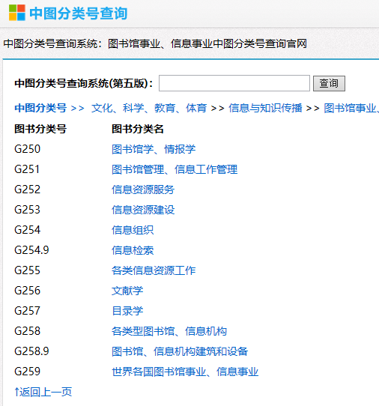
03
信息组织的基本方法
等级列举式分类法:《中国图书馆图书分类法》
A 马克思主义、列宁主义、毛泽东思想
B 哲学
C 社会科学总论
D 政治、法律
E 军事
F 经济
G 文化、科学、教育、体育
H 语言、文字
I 文学
J 艺术
K 历史、地理
N 自然科学总论
O 数理科学和化学
P 天文学、地球科学
Q 生物科学
R 医药、卫生
S 农业科学
T 工业技术
U 交通运输
V 航空、航天
X 环境科学
Z 综合性图书
Notes:
其中，目前利用比较广的分类方法有《杜威十进分类法》、国际十进制分类法、国会图书馆分类法、冒号分类法等。我们给大家简单介绍两种：
第一种，《杜威十进分类法》，其英文简称DDC，由美国图书馆学家麦维尔.杜威1876年所创立，具有超过130年的使用历史，目前已经更新到第23版，是目前世界上流行最广、影响最大的一部分类法。DDC采用通俗简明的阿拉伯数字，用000，100，200，300……900，标识10个基本大类，以小数值的大小依次排列来标识其等级列举式类目体系。分类号码大多上采用层累标记制，数字以三位为基础，不足三位用“0”补位，三位数字后用小圆点隔开。整体来看，
①体系结构完整、严谨，类目详尽，层次清楚，易于理解。
②采用严格的层累标记制，类号等级分明；
③首创仿分、复分等分类方法，
④最先为分类表编配详细的相关索引，提供一条简便的字顺检索的途径。
⑤ 由OCLC来组织管理，定期修订，持续更新。

Slide 29
03
信息组织的基本方法
等级列举式分类法:《中国图书馆图书分类法》
层层隶属、逐级展开的逻辑体系
R 医药、卫生
R-0 一般理论
R-1 现状与发展
R-3 医学研究方法
R1 预防医学、卫生学
R2 中国医学
…
R9 药学
R11 卫生基础科学
R12 环境卫生、环境医学
R13 劳动卫生
R14 放射卫生
R15 营养卫生、食品卫生
…
R141 规章制度
R142 防护方法
R143 防护用具和设备
…
R142+.1 一般方法
R142+.2 物理方法
…
Notes:
其中，目前利用比较广的分类方法有《杜威十进分类法》、国际十进制分类法、国会图书馆分类法、冒号分类法等。我们给大家简单介绍两种：
第一种，《杜威十进分类法》，其英文简称DDC，由美国图书馆学家麦维尔.杜威1876年所创立，具有超过130年的使用历史，目前已经更新到第23版，是目前世界上流行最广、影响最大的一部分类法。DDC采用通俗简明的阿拉伯数字，用000，100，200，300……900，标识10个基本大类，以小数值的大小依次排列来标识其等级列举式类目体系。分类号码大多上采用层累标记制，数字以三位为基础，不足三位用“0”补位，三位数字后用小圆点隔开。整体来看，
①体系结构完整、严谨，类目详尽，层次清楚，易于理解。
②采用严格的层累标记制，类号等级分明；
③首创仿分、复分等分类方法，
④最先为分类表编配详细的相关索引，提供一条简便的字顺检索的途径。
⑤ 由OCLC来组织管理，定期修订，持续更新。

Slide 30
03
信息组织的基本方法
分面组配式分类法:《冒号分类法》
《冒号分类法》，是由著名的印度图书馆学家阮冈纳赞所创建的分面组配式分类法。
冒号分类法超越了等级列举式分类法的局限，可以灵活地揭示标引对象的特征，及时反映新学科和新主题，适应了对信息细密、全面、多角度揭示的需求。
Notes:
其中，目前利用比较广的分类方法有《杜威十进分类法》、国际十进制分类法、国会图书馆分类法、冒号分类法等。我们给大家简单介绍两种：
第一种，《杜威十进分类法》，其英文简称DDC，由美国图书馆学家麦维尔.杜威1876年所创立，具有超过130年的使用历史，目前已经更新到第23版，是目前世界上流行最广、影响最大的一部分类法。DDC采用通俗简明的阿拉伯数字，用000，100，200，300……900，标识10个基本大类，以小数值的大小依次排列来标识其等级列举式类目体系。分类号码大多上采用层累标记制，数字以三位为基础，不足三位用“0”补位，三位数字后用小圆点隔开。整体来看，
①体系结构完整、严谨，类目详尽，层次清楚，易于理解。
②采用严格的层累标记制，类号等级分明；
③首创仿分、复分等分类方法，
④最先为分类表编配详细的相关索引，提供一条简便的字顺检索的途径。
⑤ 由OCLC来组织管理，定期修订，持续更新。

Slide 31
03
信息组织的基本方法
主题法
主题法是直接以表达主题内容的词语作为检索标识，以字顺为主要检索途径，并通过参照系统等方法揭示词间关系的标引和检索信息资源的方法。
主题法的特点
以特定的事物、问题、现象，即以主题为中心集中信息资源。
直接以词语为信息资源检索标识。
以字顺为主要检索途径。
往往通过详尽的参照系统等方式揭示主题词之间的关系。
Notes:
从信息组织的基本方法看，主要有分类法、主题法和分类主题一体化方法。
首先，是分类方法。分类：就是按照事物的性质、特点、用途等进行区分和聚类，并将聚类结果按照一定次序予以组织的活动，是一种系统认知事物的方法。
分类法：一种依照内容特征将信息资源分门别类、系统组织和揭示的方法。一般采用一定的标记符号作为排序工具。
分类标记的成分一般为数字或字母，通用性好，不受语言、国别的影响，是一种世界性的通用信息组织方法。但这种方法的不足是直观性较差，需要有专业的知识背景，普通用户的使用具有一定的局限性。

Slide 32
03
信息组织的基本方法
主题法的种类：标题词法
亦称为标题法，用经过规范化处理的自然语言语词及语组来逐一表达主题概念。
标题词法的特点
因为标题之间的顺序关系是预先组配好的，先组配式的标题在标引和检索时直接使用，不易混乱；
因为标题法以事物为中心来集中与该事物有关的文献，适合于从主题出发进行检索，易于查全一项事件的文献；
直观、易掌握，检索速度快，对新事物、范围细小的问题容易反映出来，补充修改也比较容易。
Notes:
从信息组织的基本方法看，主要有分类法、主题法和分类主题一体化方法。
首先，是分类方法。分类：就是按照事物的性质、特点、用途等进行区分和聚类，并将聚类结果按照一定次序予以组织的活动，是一种系统认知事物的方法。
分类法：一种依照内容特征将信息资源分门别类、系统组织和揭示的方法。一般采用一定的标记符号作为排序工具。
分类标记的成分一般为数字或字母，通用性好，不受语言、国别的影响，是一种世界性的通用信息组织方法。但这种方法的不足是直观性较差，需要有专业的知识背景，普通用户的使用具有一定的局限性。

Slide 33
03
信息组织的基本方法
主题法的种类：单元词法
亦称为元词法（Uniterm）用来标引信息资源主题的、最基本的、最小的词语单元
单元词法的特点
最基本的特点是概念组配。
优点：强调词汇的单元化和后期组配，因此提高了主题法的灵活性；
缺点：由于它过分强调词汇单元化，词汇处理方法又不甚合理，易发生错误组配，误检率较高，故实用性不是很好。
Notes:
从信息组织的基本方法看，主要有分类法、主题法和分类主题一体化方法。
首先，是分类方法。分类：就是按照事物的性质、特点、用途等进行区分和聚类，并将聚类结果按照一定次序予以组织的活动，是一种系统认知事物的方法。
分类法：一种依照内容特征将信息资源分门别类、系统组织和揭示的方法。一般采用一定的标记符号作为排序工具。
分类标记的成分一般为数字或字母，通用性好，不受语言、国别的影响，是一种世界性的通用信息组织方法。但这种方法的不足是直观性较差，需要有专业的知识背景，普通用户的使用具有一定的局限性。

Slide 34
03
信息组织的基本方法
主题法的种类：叙词法
叙词，也称主题词，是经过规范化处理的、以基本概念为基础的表达文献主题的词或词组。叙词法，就是通过精选的自然语言语词的概念组配来表达主题的方法。
叙词法的特点
直观性：直接以规范化了的自然语言叙词作为标识符号。
专指性：直接从文献论述和研究的具体对象和问题出发进行选词，并采用叙词组配来描述主题，所以不论文献主题如何专深，都可根据需要直接选作叙词或通过组配加以表达。
适应性强：对不断出现的新事物、新学科、新概念和新的研究课题，叙词法能随时加以增删和修改。
迅速准确：对叙词主要采取字顺排列方式，因此查找方便、迅速准确。
Notes:
从信息组织的基本方法看，主要有分类法、主题法和分类主题一体化方法。
首先，是分类方法。分类：就是按照事物的性质、特点、用途等进行区分和聚类，并将聚类结果按照一定次序予以组织的活动，是一种系统认知事物的方法。
分类法：一种依照内容特征将信息资源分门别类、系统组织和揭示的方法。一般采用一定的标记符号作为排序工具。
分类标记的成分一般为数字或字母，通用性好，不受语言、国别的影响，是一种世界性的通用信息组织方法。但这种方法的不足是直观性较差，需要有专业的知识背景，普通用户的使用具有一定的局限性。

Slide 35
03
信息组织的基本方法
主题法的种类：关键词法
直接以文献中的语词来表达主题概念。
关键词法的特点
优点：关键词法不受词表控制，快捷简便，适于用计算机组织和检索文献信息；
缺点：由于关键词法的词语不规范，影响了信息资源的查全率和查准率。
Notes:
从信息组织的基本方法看，主要有分类法、主题法和分类主题一体化方法。
首先，是分类方法。分类：就是按照事物的性质、特点、用途等进行区分和聚类，并将聚类结果按照一定次序予以组织的活动，是一种系统认知事物的方法。
分类法：一种依照内容特征将信息资源分门别类、系统组织和揭示的方法。一般采用一定的标记符号作为排序工具。
分类标记的成分一般为数字或字母，通用性好，不受语言、国别的影响，是一种世界性的通用信息组织方法。但这种方法的不足是直观性较差，需要有专业的知识背景，普通用户的使用具有一定的局限性。

Slide 36
03
信息组织的基本方法
不同视角下的分类法和主题法
视角 | 检索语言 | 检索标识 | 标引工具 | 标引方法
分类法 | 分类语言 | 分类号 | 分类表 | 分类标引
主题法 | 主题语言 | 主题词 | 主题词表 | 主题标引
Notes:
从信息组织的基本方法看，主要有分类法、主题法和分类主题一体化方法。
首先，是分类方法。分类：就是按照事物的性质、特点、用途等进行区分和聚类，并将聚类结果按照一定次序予以组织的活动，是一种系统认知事物的方法。
分类法：一种依照内容特征将信息资源分门别类、系统组织和揭示的方法。一般采用一定的标记符号作为排序工具。
分类标记的成分一般为数字或字母，通用性好，不受语言、国别的影响，是一种世界性的通用信息组织方法。但这种方法的不足是直观性较差，需要有专业的知识背景，普通用户的使用具有一定的局限性。

Slide 37
03
信息组织的基本方法
分类-主题一体化方法
分类法和主题法各有优劣：分类法系统性强，适用于族性特征的标引和组织；主题法直观明确，适用于从特性特征的标引和组织。
而在人们的信息资源利用过程中，既有族性检索的需求，也有特性揭示的目标。因此，产生了两种方法互为渗透的分类主题一体化词表。比如巴希特1969年编制的《教育检索词表》和《中国分类主题词表》等。
Notes:
从信息组织的基本方法看，主要有分类法、主题法和分类主题一体化方法。
首先，是分类方法。分类：就是按照事物的性质、特点、用途等进行区分和聚类，并将聚类结果按照一定次序予以组织的活动，是一种系统认知事物的方法。
分类法：一种依照内容特征将信息资源分门别类、系统组织和揭示的方法。一般采用一定的标记符号作为排序工具。
分类标记的成分一般为数字或字母，通用性好，不受语言、国别的影响，是一种世界性的通用信息组织方法。但这种方法的不足是直观性较差，需要有专业的知识背景，普通用户的使用具有一定的局限性。

Slide 38
四、网络资源信息组织
Notes:
同学们好，今天我们学习的内容是网络信息资源组织。

Slide 39
01
网络信息资源组织环境
相对于传统的信息资源，网络信息资源的“质”与“量” 发生了巨大的变化，数据量与数据种类激增。
与传统的文献管理环境相比，网络信息资源管理环境下用户需求发生了很大的变化，要求透明化、易用化的信息组织方式。
网络信息资源管理环境下，信息组织工作对象从各种类型的数据发展到内涵丰富的知识，组织的方法从传统的分类法、主题法发展到元数据方法。
Notes:
随着技术的发展，人们越来越多的依赖网络来获取信息资源。而网络信息资源的“质”与“量”相对于传统的信息资源发生了巨大的变化，数据量与数据种类激增，对数据加工精度带来了巨大的挑战。
而另一方面，与传统的文献管理环境相比，网络信息资源管理环境下用户需求也发生了很大的变化，因此，客观要求信息组织方式的更加透明、更加易于使用。
最后，从网络信息资源管理环境下的信息组织对象来看，组织对象逐渐从各种类型的文本发展到数据和知识层面，信息组织的方法也从传统的分类法、主题法发展到元数据方法。

Slide 40
02
传统信息组织方法在网络中的应用
分类法
依据综合性类表建立专业性网络信息系统
采用综合性分类法组织专业性的网络资源有：The Social Science Information Gateway采用的是UDC的社会科学部分；
依据综合性分类表建立的综合性网络信息系统有：加拿大主题信息系统主题树检索途径 。
Notes:
随着技术的发展，人们越来越多的依赖网络来获取信息资源。而网络信息资源的“质”与“量”相对于传统的信息资源发生了巨大的变化，数据量与数据种类激增，对数据加工精度带来了巨大的挑战。
而另一方面，与传统的文献管理环境相比，网络信息资源管理环境下用户需求也发生了很大的变化，因此，客观要求信息组织方式的更加透明、更加易于使用。
最后，从网络信息资源管理环境下的信息组织对象来看，组织对象逐渐从各种类型的文本发展到数据和知识层面，信息组织的方法也从传统的分类法、主题法发展到元数据方法。

Slide 41

02
传统信息组织方法在网络中的应用
Notes:
随着技术的发展，人们越来越多的依赖网络来获取信息资源。而网络信息资源的“质”与“量”相对于传统的信息资源发生了巨大的变化，数据量与数据种类激增，对数据加工精度带来了巨大的挑战。
而另一方面，与传统的文献管理环境相比，网络信息资源管理环境下用户需求也发生了很大的变化，因此，客观要求信息组织方式的更加透明、更加易于使用。
最后，从网络信息资源管理环境下的信息组织对象来看，组织对象逐渐从各种类型的文本发展到数据和知识层面，信息组织的方法也从传统的分类法、主题法发展到元数据方法。

Slide 42
02
传统信息组织方法在网络中的应用
分类法
依据专业分类表建立专业性的网络信息系统
专业分类法应用组织专业性网络信息资源：《工程信息分类法》应用于Edinburgh Engineering Virtual Library;
我国的《中图法》推出电子版，超星数字图书馆应用中图法。
Notes:
随着技术的发展，人们越来越多的依赖网络来获取信息资源。而网络信息资源的“质”与“量”相对于传统的信息资源发生了巨大的变化，数据量与数据种类激增，对数据加工精度带来了巨大的挑战。
而另一方面，与传统的文献管理环境相比，网络信息资源管理环境下用户需求也发生了很大的变化，因此，客观要求信息组织方式的更加透明、更加易于使用。
最后，从网络信息资源管理环境下的信息组织对象来看，组织对象逐渐从各种类型的文本发展到数据和知识层面，信息组织的方法也从传统的分类法、主题法发展到元数据方法。

Slide 43
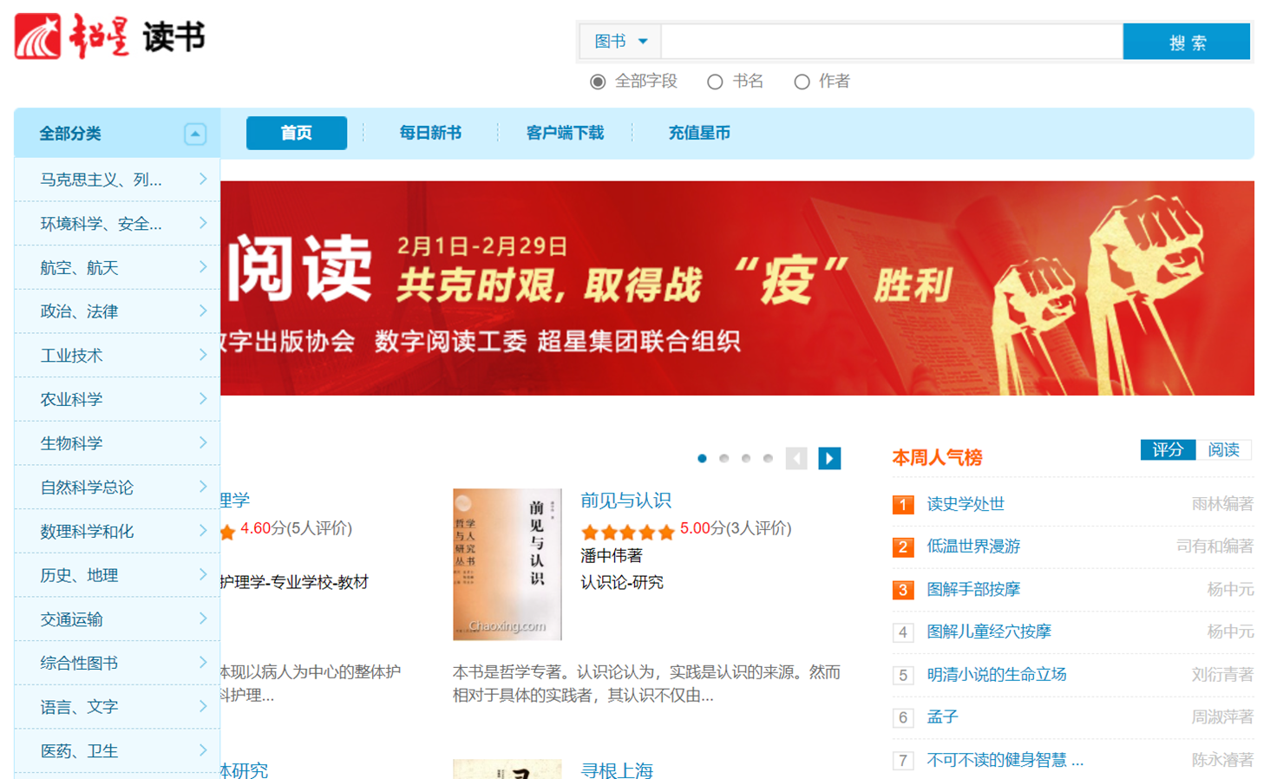
02
传统信息组织方法在网络中的应用
Notes:
随着技术的发展，人们越来越多的依赖网络来获取信息资源。而网络信息资源的“质”与“量”相对于传统的信息资源发生了巨大的变化，数据量与数据种类激增，对数据加工精度带来了巨大的挑战。
而另一方面，与传统的文献管理环境相比，网络信息资源管理环境下用户需求也发生了很大的变化，因此，客观要求信息组织方式的更加透明、更加易于使用。
最后，从网络信息资源管理环境下的信息组织对象来看，组织对象逐渐从各种类型的文本发展到数据和知识层面，信息组织的方法也从传统的分类法、主题法发展到元数据方法。

Slide 44
02
传统信息组织方法在网络中的应用
分类法
自编新分类体系组织网络信息资源
等级列举式主题分类系统
一个主题充当一个类目，类目不采用标记符号（分类号），按字顺或人为次序排列，每个大类下列出若干个子类，每个子类又细化为下一级类目，同位类的各类目按字顺排列。这种主题分类法形式依事物分类，而不是依学科分类，如Yahoo、搜狗、百度等。
Notes:
随着技术的发展，人们越来越多的依赖网络来获取信息资源。而网络信息资源的“质”与“量”相对于传统的信息资源发生了巨大的变化，数据量与数据种类激增，对数据加工精度带来了巨大的挑战。
而另一方面，与传统的文献管理环境相比，网络信息资源管理环境下用户需求也发生了很大的变化，因此，客观要求信息组织方式的更加透明、更加易于使用。
最后，从网络信息资源管理环境下的信息组织对象来看，组织对象逐渐从各种类型的文本发展到数据和知识层面，信息组织的方法也从传统的分类法、主题法发展到元数据方法。

Slide 45
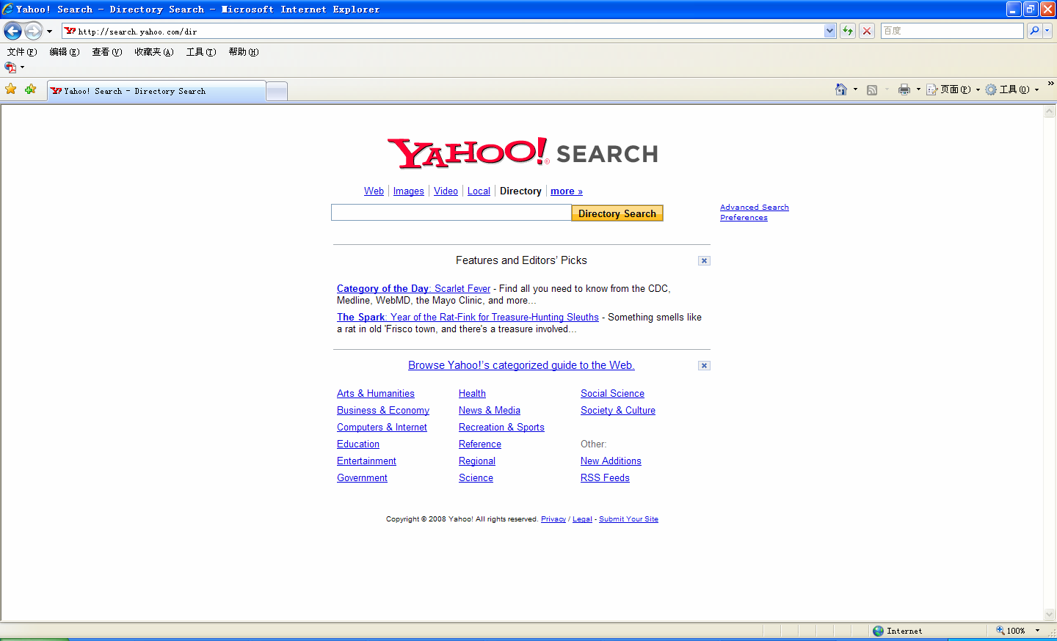
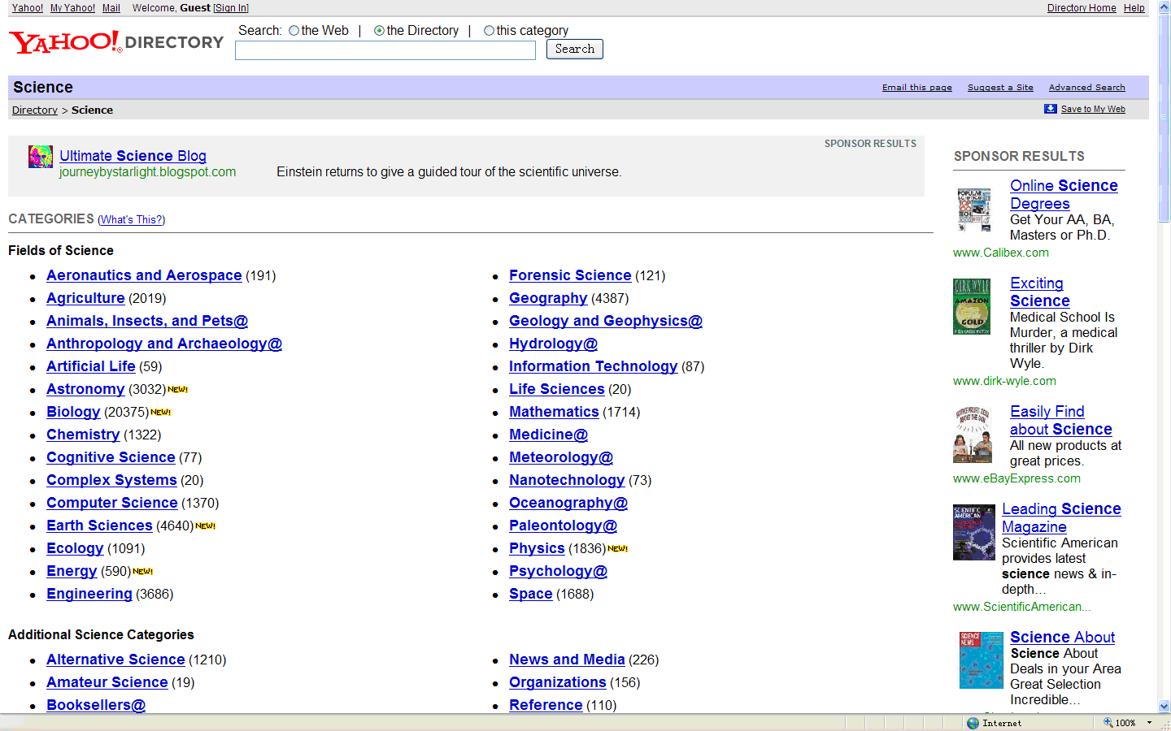
02
传统信息组织方法在网络中的应用
Yahoo!一级类目
Yahoo! “science”二级类目
Notes:
随着技术的发展，人们越来越多的依赖网络来获取信息资源。而网络信息资源的“质”与“量”相对于传统的信息资源发生了巨大的变化，数据量与数据种类激增，对数据加工精度带来了巨大的挑战。
而另一方面，与传统的文献管理环境相比，网络信息资源管理环境下用户需求也发生了很大的变化，因此，客观要求信息组织方式的更加透明、更加易于使用。
最后，从网络信息资源管理环境下的信息组织对象来看，组织对象逐渐从各种类型的文本发展到数据和知识层面，信息组织的方法也从传统的分类法、主题法发展到元数据方法。

Slide 46
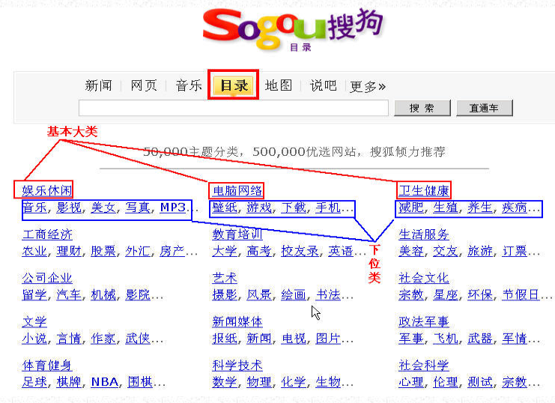
02
传统信息组织方法在网络中的应用
Notes:
随着技术的发展，人们越来越多的依赖网络来获取信息资源。而网络信息资源的“质”与“量”相对于传统的信息资源发生了巨大的变化，数据量与数据种类激增，对数据加工精度带来了巨大的挑战。
而另一方面，与传统的文献管理环境相比，网络信息资源管理环境下用户需求也发生了很大的变化，因此，客观要求信息组织方式的更加透明、更加易于使用。
最后，从网络信息资源管理环境下的信息组织对象来看，组织对象逐渐从各种类型的文本发展到数据和知识层面，信息组织的方法也从传统的分类法、主题法发展到元数据方法。

Slide 47
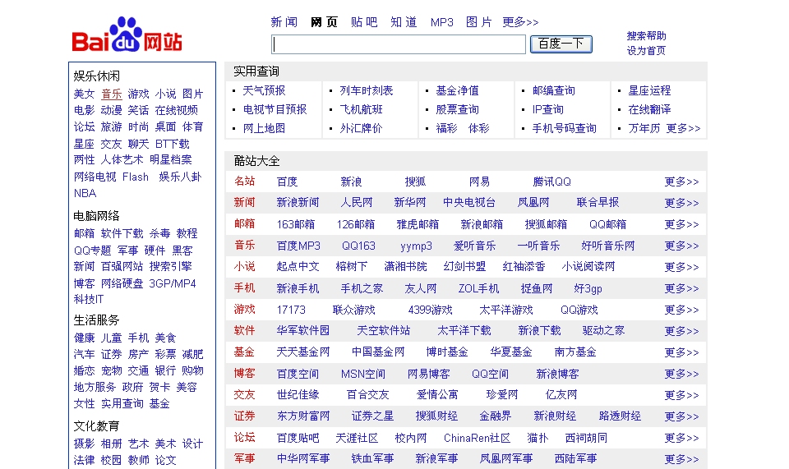
02
传统信息组织方法在网络中的应用
Notes:
随着技术的发展，人们越来越多的依赖网络来获取信息资源。而网络信息资源的“质”与“量”相对于传统的信息资源发生了巨大的变化，数据量与数据种类激增，对数据加工精度带来了巨大的挑战。
而另一方面，与传统的文献管理环境相比，网络信息资源管理环境下用户需求也发生了很大的变化，因此，客观要求信息组织方式的更加透明、更加易于使用。
最后，从网络信息资源管理环境下的信息组织对象来看，组织对象逐渐从各种类型的文本发展到数据和知识层面，信息组织的方法也从传统的分类法、主题法发展到元数据方法。

Slide 48
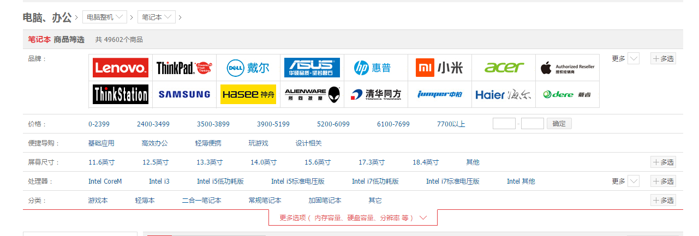
02
传统信息组织方法在网络中的应用
分类法
自编新分类体系组织网络信息资源
分面组配式主题分类系统
Notes:
随着技术的发展，人们越来越多的依赖网络来获取信息资源。而网络信息资源的“质”与“量”相对于传统的信息资源发生了巨大的变化，数据量与数据种类激增，对数据加工精度带来了巨大的挑战。
而另一方面，与传统的文献管理环境相比，网络信息资源管理环境下用户需求也发生了很大的变化，因此，客观要求信息组织方式的更加透明、更加易于使用。
最后，从网络信息资源管理环境下的信息组织对象来看，组织对象逐渐从各种类型的文本发展到数据和知识层面，信息组织的方法也从传统的分类法、主题法发展到元数据方法。

Slide 49
02
传统信息组织方法在网络中的应用
分类法组织网络信息资源的优劣势
优势
劣势
系统性强
有利于对非文本信息的组织
检索范围易于调控
通用性
类目划分标准欠妥
部分类目划分逻辑性差
类名不规范
类目注释缺乏
Notes:
随着技术的发展，人们越来越多的依赖网络来获取信息资源。而网络信息资源的“质”与“量”相对于传统的信息资源发生了巨大的变化，数据量与数据种类激增，对数据加工精度带来了巨大的挑战。
而另一方面，与传统的文献管理环境相比，网络信息资源管理环境下用户需求也发生了很大的变化，因此，客观要求信息组织方式的更加透明、更加易于使用。
最后，从网络信息资源管理环境下的信息组织对象来看，组织对象逐渐从各种类型的文本发展到数据和知识层面，信息组织的方法也从传统的分类法、主题法发展到元数据方法。

Slide 50
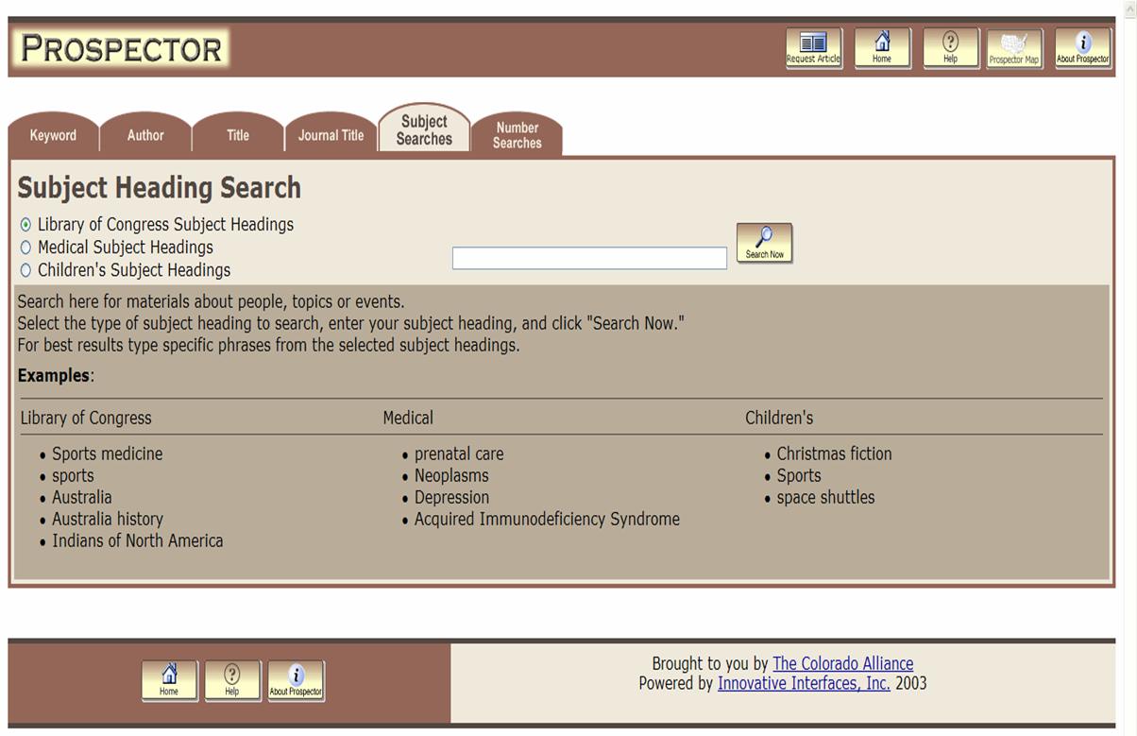
02
传统信息组织方法在网络中的应用
主题法
采用现有的词表（叙词表、标题表）组织网络信息资源
Prospector中使用主题词表的情况，
该系统使用了LCSH, MeSH和Children’s
Subject Headings共3种主题表。
页面上展示了使用的各主题词表的类目。
Notes:
随着技术的发展，人们越来越多的依赖网络来获取信息资源。而网络信息资源的“质”与“量”相对于传统的信息资源发生了巨大的变化，数据量与数据种类激增，对数据加工精度带来了巨大的挑战。
而另一方面，与传统的文献管理环境相比，网络信息资源管理环境下用户需求也发生了很大的变化，因此，客观要求信息组织方式的更加透明、更加易于使用。
最后，从网络信息资源管理环境下的信息组织对象来看，组织对象逐渐从各种类型的文本发展到数据和知识层面，信息组织的方法也从传统的分类法、主题法发展到元数据方法。

Slide 51

02
传统信息组织方法在网络中的应用
主题法
采用关键词法组织网络信息资源
Notes:
随着技术的发展，人们越来越多的依赖网络来获取信息资源。而网络信息资源的“质”与“量”相对于传统的信息资源发生了巨大的变化，数据量与数据种类激增，对数据加工精度带来了巨大的挑战。
而另一方面，与传统的文献管理环境相比，网络信息资源管理环境下用户需求也发生了很大的变化，因此，客观要求信息组织方式的更加透明、更加易于使用。
最后，从网络信息资源管理环境下的信息组织对象来看，组织对象逐渐从各种类型的文本发展到数据和知识层面，信息组织的方法也从传统的分类法、主题法发展到元数据方法。

Slide 52
02
传统信息组织方法在网络中的应用
主题法的缺陷
关键词的使用给数据交换和网络检索带来了一定的困难。
主题法的通用性较差，由于主题法采用经规范化的自然语言词语作标识，其含义直观，但是通用性不足。
主题词表结构复杂、专业性强，一般用户难以理解，而且编制和维护主题词表的成本较高。
Notes:
随着技术的发展，人们越来越多的依赖网络来获取信息资源。而网络信息资源的“质”与“量”相对于传统的信息资源发生了巨大的变化，数据量与数据种类激增，对数据加工精度带来了巨大的挑战。
而另一方面，与传统的文献管理环境相比，网络信息资源管理环境下用户需求也发生了很大的变化，因此，客观要求信息组织方式的更加透明、更加易于使用。
最后，从网络信息资源管理环境下的信息组织对象来看，组织对象逐渐从各种类型的文本发展到数据和知识层面，信息组织的方法也从传统的分类法、主题法发展到元数据方法。

Slide 53
02
传统信息组织方法在网络中的应用
淘宝网商品信息组织分析
淘宝网站的商品种类涉及到日常生活中的方方面面，如图5-3所示，当前网页版中商品分类共有17个一级品类，分别为女装男装、鞋类箱包、母婴用品、护肤彩妆、汇吃美食、珠宝配饰、家装建材、家居家纺、百货市场、汽车·用品、手机数码、家电办公、更多服务、生活服务、运动户外、花鸟文娱和农资采购 ，每个一级品类下设置若干个二级类目，二级类目下设有三级类目。淘宝平台设计的一级类目以及二级类目均以事物主题为中心，依照等级和实用性原则进行排序，而三级类目则采用分面组配的分类方法，展示了品牌、材质、风格、价格等不同分面的商品信息，用户将这些分面自由地组配在一起，可以缩减商品查找范围。
Notes:
随着技术的发展，人们越来越多的依赖网络来获取信息资源。而网络信息资源的“质”与“量”相对于传统的信息资源发生了巨大的变化，数据量与数据种类激增，对数据加工精度带来了巨大的挑战。
而另一方面，与传统的文献管理环境相比，网络信息资源管理环境下用户需求也发生了很大的变化，因此，客观要求信息组织方式的更加透明、更加易于使用。
最后，从网络信息资源管理环境下的信息组织对象来看，组织对象逐渐从各种类型的文本发展到数据和知识层面，信息组织的方法也从传统的分类法、主题法发展到元数据方法。

Slide 54

02
传统信息组织方法在网络中的应用
淘宝网商品信息组织分析
Notes:
随着技术的发展，人们越来越多的依赖网络来获取信息资源。而网络信息资源的“质”与“量”相对于传统的信息资源发生了巨大的变化，数据量与数据种类激增，对数据加工精度带来了巨大的挑战。
而另一方面，与传统的文献管理环境相比，网络信息资源管理环境下用户需求也发生了很大的变化，因此，客观要求信息组织方式的更加透明、更加易于使用。
最后，从网络信息资源管理环境下的信息组织对象来看，组织对象逐渐从各种类型的文本发展到数据和知识层面，信息组织的方法也从传统的分类法、主题法发展到元数据方法。

Slide 55
02
传统信息组织方法在网络中的应用
淘宝网商品信息组织分析
因此，淘宝网商品的信息组织巧妙借鉴了传统信息组织方法，并有机融合了等级列举式分类法和分面组配式分类法。但与传统信息组织比较，仍然存在有以下不同:
立类标准不同，传统分类法重视以学科为主，淘宝分类体系则采用以商品主题为中心建立分类体系;
适用范围不同，传统分类法主要应用于图书馆等文献信息中心，适应各类求学者不同知识层次需求，而淘宝网主要面对广大网络消费者;
稳定性不同，传统分类法制定之后，一般会根据社会发展在 3-5 年的时间基础上做出调整，且调整频次较低，而淘宝网则是根据用户需求、商品热卖程度调整类目，调整频次较高。
Notes:
随着技术的发展，人们越来越多的依赖网络来获取信息资源。而网络信息资源的“质”与“量”相对于传统的信息资源发生了巨大的变化，数据量与数据种类激增，对数据加工精度带来了巨大的挑战。
而另一方面，与传统的文献管理环境相比，网络信息资源管理环境下用户需求也发生了很大的变化，因此，客观要求信息组织方式的更加透明、更加易于使用。
最后，从网络信息资源管理环境下的信息组织对象来看，组织对象逐渐从各种类型的文本发展到数据和知识层面，信息组织的方法也从传统的分类法、主题法发展到元数据方法。

Slide 56
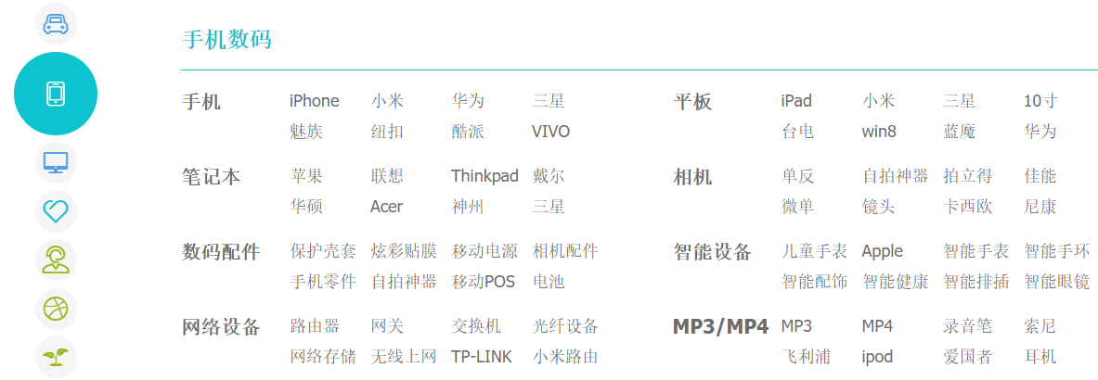
02
传统信息组织方法在网络中的应用
淘宝网商品信息组织分析
淘宝网商品二级类目
Notes:
随着技术的发展，人们越来越多的依赖网络来获取信息资源。而网络信息资源的“质”与“量”相对于传统的信息资源发生了巨大的变化，数据量与数据种类激增，对数据加工精度带来了巨大的挑战。
而另一方面，与传统的文献管理环境相比，网络信息资源管理环境下用户需求也发生了很大的变化，因此，客观要求信息组织方式的更加透明、更加易于使用。
最后，从网络信息资源管理环境下的信息组织对象来看，组织对象逐渐从各种类型的文本发展到数据和知识层面，信息组织的方法也从传统的分类法、主题法发展到元数据方法。

Slide 57
03
元数据：重新描述网络信息
元数据的定义（metadata）
关于数据的数据，或者叫做描述数据的数据，用于提供某种信息资源的结构性数据（structured data）。
元数据是专门用来描述数据的特征和属性，也就是描述和组织信息资源的语言和工具。
常见类型包括：DC(都柏林核心元数据)、MARC(机读编目格式标准)、VRA(视觉资料核心类目)等。
Notes:
此外，由于网络信息资源本身在发布过程中就具有一定的结构和内涵，使得对网络信息资源的属性信息具有了一种天然的描述和加工基础，这就是“元数据”。简而言之，元数据是关于数据的数据，或者叫做描述数据的数据，用于提供某种信息资源的结构性数据（structured data）。
元数据是专门用来描述数据的特征和属性，也就是描述和组织信息资源的语言和工具。其常见类型包括：
元素名称、元素描述、元素表述、元素编码、元素分类等。

Slide 58

03
元数据：重新描述网络信息
1.描述作用
元数据的作用
信息对象的内容和位置进行描述，从而为信息对象的存取与利用奠定必要的基础。
3.搜寻作用
2.定位作用
元数据提供搜寻的基础，在著录的过程中，将信息对象中的重要信息抽出并加以组织，赋予语义，并建立关系，使检索结果更准确。
元数据包含有关网络信息资源位置方面的信息，因而由此便可确定资源的位置之所在，促进了网络环境中信息对象的发现和检索。
5.选择作用
4.评估作用
根据元数据所提供的描述信息，参照相应的评估标准，结合使用环境，用户便能够做出对信息对象取舍的决定，选择适合用户使用的资源。
元数据提供有关信息对象的基本属性，使用户更易理解和认识信息对象，参照有关标准即可对其价值进行必要的评估，作为存取利用的参考。
https://blog.csdn.net/it_man/article/details/8660536
Notes:
具体而言，以元数据为中介，可以实现对信息资源的描述、定位、搜寻、评估和选择。其中，
第一，描述作用主要是通过对信息对象的内容、特征和位置进行描述，从而为信息对象的存取与利用奠定基础。
第二，定位作用，元数据包含有关网络信息资源位置方面的信息，因而由此可以通过URL、DOI或相关标识符来确定资源的位置，有利于进一步发现和检索网络环境中隐藏的信息对象。
第三，元数据也提供了信息搜寻和信息检索的基础，主要是通过元数据可以进一步将信息对象中的重要信息抽出并加以语义组织，能进一步提高检索精度和准确性。
第四，元数据提供有关信息对象的基本属性，使用户更易理解和认识信息对象，参照有关标准即可对其价值进行必要的评估，作为存取利用的参考。
第五，根据元数据所提供的描述信息，参照相应的评估标准，结合使用环境，用户便能够做出对信息对象取舍的决定，选择适合用户使用的资源。

Slide 59
03
元数据：重新描述网络信息
元数据的类型
为了能够对不同领域、不同类型、不同形式、不同时期的数据资源进行充分描述和处理，来自不同领域的专业人员研究并制定了应用于特定领域或特定场合的元数据规范。目前在国内外应用较为广泛、较有影响力的元数据规范有DC(都柏林核心元数据)、MARC(机读编目格式标准)、VRA(视觉资料核心类目)、CDWA(艺术作品)、EAD(编码档案描述)、FGDC(地理空间元数据内容标准)、GILS(政府信息定位服务)以及TEI(电子文本编码与交换) ，不同的元数据规范中有数量不等的描述元素以揭示资源实体的属性。
Notes:
此外，由于网络信息资源本身在发布过程中就具有一定的结构和内涵，使得对网络信息资源的属性信息具有了一种天然的描述和加工基础，这就是“元数据”。简而言之，元数据是关于数据的数据，或者叫做描述数据的数据，用于提供某种信息资源的结构性数据（structured data）。
元数据是专门用来描述数据的特征和属性，也就是描述和组织信息资源的语言和工具。其常见类型包括：
元素名称、元素描述、元素表述、元素编码、元素分类等。

Slide 60
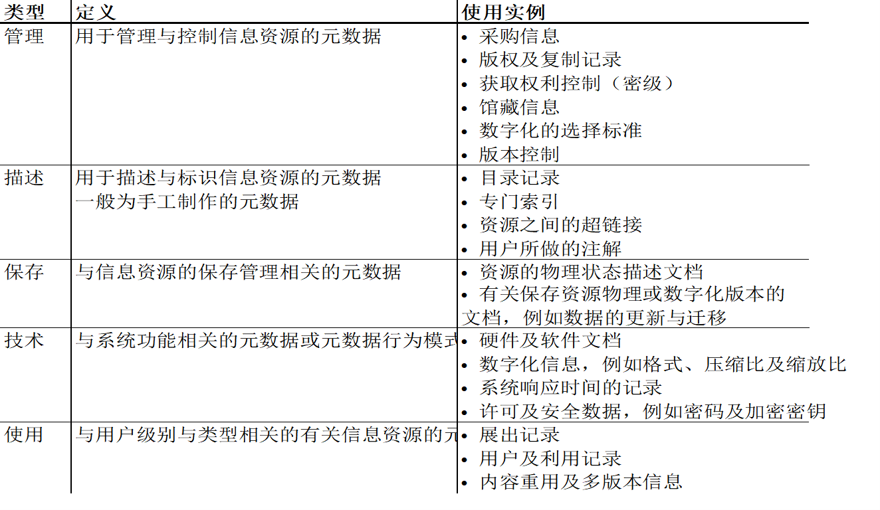
03
元数据：重新描述网络信息
元数据的类型
Notes:
此外，由于网络信息资源本身在发布过程中就具有一定的结构和内涵，使得对网络信息资源的属性信息具有了一种天然的描述和加工基础，这就是“元数据”。简而言之，元数据是关于数据的数据，或者叫做描述数据的数据，用于提供某种信息资源的结构性数据（structured data）。
元数据是专门用来描述数据的特征和属性，也就是描述和组织信息资源的语言和工具。其常见类型包括：
元素名称、元素描述、元素表述、元素编码、元素分类等。

Slide 61
03
元数据：重新描述网络信息
元数据的类型
同资源类型适用的元数据规范
资源类型/应用领域 | 元数据规范
网络资源 | DC、IAFA Template、CDF、Web Collections
文献资料 | MARC、DC
人文科学 | TEI Header
社会科学数据集 | ICPSR SGML Codebook
博物馆与艺术作品 | CIMI、CDWA、RLG REACH Element Set、VRA Core
政府信息 | GILS
地理空间信息 | FGDC/CSDGM
数字图像 | MOA2 metadata、CDL metadata、Open Archives Format、VRA Core、NISO/CLIR/RLG Technical Metadata for Images
档案库与资源集合 | EAD
技术报告 | RFC 1807
连续图像 | MPEG-7
Notes:
此外，由于网络信息资源本身在发布过程中就具有一定的结构和内涵，使得对网络信息资源的属性信息具有了一种天然的描述和加工基础，这就是“元数据”。简而言之，元数据是关于数据的数据，或者叫做描述数据的数据，用于提供某种信息资源的结构性数据（structured data）。
元数据是专门用来描述数据的特征和属性，也就是描述和组织信息资源的语言和工具。其常见类型包括：
元素名称、元素描述、元素表述、元素编码、元素分类等。

Slide 62
03
元数据：重新描述网络信息
都柏林核心元素集（Dublin Core Element Set，以下简称DC）
标识 | 中文翻译 | 解释
Title | 题名 | 赋予资源的名称。
Creator | 创建者 | 创建资源内容的主要责任者。
Subject | 主题 | 资源内容的主题描述。
Description | 描述 | 资源内容的解释。
Publisher | 出版者 | 使资源成为可获得的责任实体。
Contributor | 其他责任者 | 资源生存期中做出贡献的其他实体，除制作者/创作者之外的其他撰稿人和贡献者，如插图绘制者、编辑等。
Date | 日期 | 资源生存周期中的一些事件的相关时间
Type | 类型 | 资源所属的类别，包括种类、体裁、作品级别等描述性术语。
Format | 格式 | 资源的物理或数字表现，可包括媒体类型或资源容量，可用于限定资源显示或操作所需要的软件、硬件或其他设备，容量表示数据所占的空间大小等。
Identifier | 标识符 | 资源的唯一标识，如URI（统一资源标识符）、URL（统一资源定位符）、DoI（数字对象标识符）、ISBN（国际标准书号）、ISSN（国际标准刊号）等。
Language | 语种 | 描述资源知识内容的语种
Source | 来源 | 对当前资源来源的参照。
Relation | 关联 | 与其他资源的索引关系，用标识系统来标引参考的相关资源。
Coverage | 覆盖范围 | 资源应用的范围，包括空间位置（地名或地理坐标）、时代（年代、Et期或日期范围）或权限范围。
Rights | 权限 | 使用资源的权限信息，它包括知识产权、著作权和各种拥有权。如果没有此项，则表明放弃上述权力。
Notes:
都柏林核心元素集（Dublin Core Element Set，以下简称DC）是一个致力于规范Web资源体系结构的国际性元数据解决方案，它定义了一个所有Web资源都应遵循的通用的核心标准。1995年3月，由OCLC（Online Computer library Center，联机计算机图书馆中心）和NCSA（National Center for Supercomputing Applications，美国国家超级计算应用中心）联合在美国俄亥俄州的都柏林镇召开的第一届元数据研讨会上，产生了一个精简的元数据集——都柏林核心元素集（Dublin Core Element Set），简称DC。其目的是，如何用一个简单的元数据记录来描述种类繁多的电子信息，使非图书馆专业人员也有能够了解和使用这种著录格式，达到有效地描述和检索网上资源。
DC只有15个元素，但是比较全面地概括了电子资源的主要特征，涵盖了资源的重要检索点（1、2、3项）、辅助检索点或关联检索点（5、6、10、11、13项），以及有价值的描述性信息（4、7、8、9、12、14、15项）；其次，它简洁规范、具有通用性和很好的扩展性，因而具有很高的实用性。

Slide 63
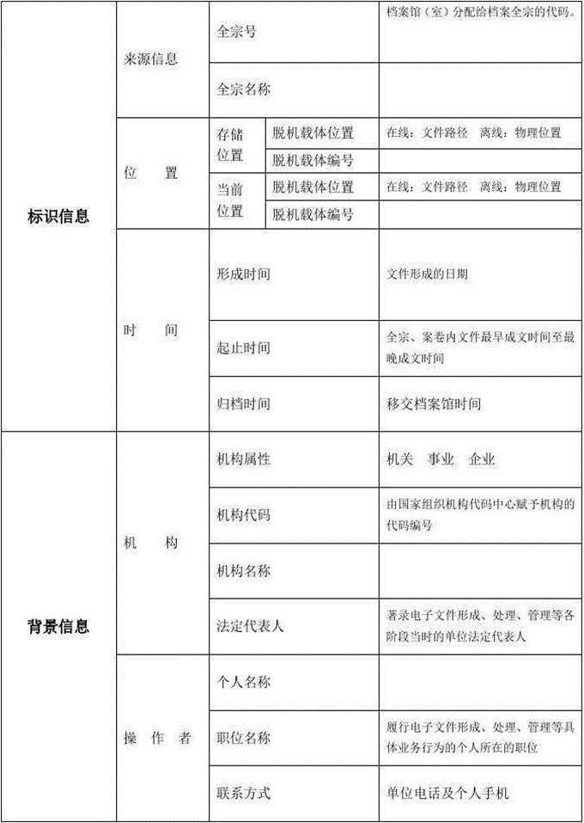
03
元数据：重新描述网络信息
MARC 元数据概述
当拿着数据光盘去入库归档的时候，管理员要求填写一张关于要入库数据的表格，以便于管理和查阅。
填好这张关于要入库光盘的表格，就是这张光盘中数据的元数据！
而这一张表格所规定的要填写的内容（以及填写规定），就可以看作是这个单位内部的“元数据标准”！
Notes:
都柏林核心元素集（Dublin Core Element Set，以下简称DC）是一个致力于规范Web资源体系结构的国际性元数据解决方案，它定义了一个所有Web资源都应遵循的通用的核心标准。1995年3月，由OCLC（Online Computer library Center，联机计算机图书馆中心）和NCSA（National Center for Supercomputing Applications，美国国家超级计算应用中心）联合在美国俄亥俄州的都柏林镇召开的第一届元数据研讨会上，产生了一个精简的元数据集——都柏林核心元素集（Dublin Core Element Set），简称DC。其目的是，如何用一个简单的元数据记录来描述种类繁多的电子信息，使非图书馆专业人员也有能够了解和使用这种著录格式，达到有效地描述和检索网上资源。
DC只有15个元素，但是比较全面地概括了电子资源的主要特征，涵盖了资源的重要检索点（1、2、3项）、辅助检索点或关联检索点（5、6、10、11、13项），以及有价值的描述性信息（4、7、8、9、12、14、15项）；其次，它简洁规范、具有通用性和很好的扩展性，因而具有很高的实用性。

Slide 64


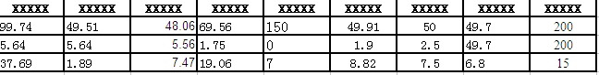
03
元数据：重新描述网络信息
MARC 元数据概述
我们把这张表格中所规定填写的项目，作为一个一个的属性字段，可以建立一个元数据库：
这张表格每填写好一张，就可以录入成为元数据库中的一条元数据记录：
Notes:
都柏林核心元素集（Dublin Core Element Set，以下简称DC）是一个致力于规范Web资源体系结构的国际性元数据解决方案，它定义了一个所有Web资源都应遵循的通用的核心标准。1995年3月，由OCLC（Online Computer library Center，联机计算机图书馆中心）和NCSA（National Center for Supercomputing Applications，美国国家超级计算应用中心）联合在美国俄亥俄州的都柏林镇召开的第一届元数据研讨会上，产生了一个精简的元数据集——都柏林核心元素集（Dublin Core Element Set），简称DC。其目的是，如何用一个简单的元数据记录来描述种类繁多的电子信息，使非图书馆专业人员也有能够了解和使用这种著录格式，达到有效地描述和检索网上资源。
DC只有15个元素，但是比较全面地概括了电子资源的主要特征，涵盖了资源的重要检索点（1、2、3项）、辅助检索点或关联检索点（5、6、10、11、13项），以及有价值的描述性信息（4、7、8、9、12、14、15项）；其次，它简洁规范、具有通用性和很好的扩展性，因而具有很高的实用性。

Slide 65
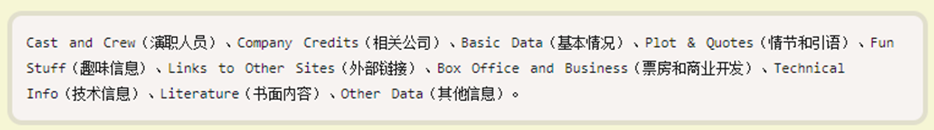
03
元数据：重新描述网络信息
世界电影数据库IMDB
在电影数据库IMDB上可以查到每一部电影的信息。IMDB本身也定义了一套元数据，用来描述每一部电影。下面是它的一级元数据，每一级下面又列出了二级元数据，总共加起来，可以从100多个方面刻画一部电影：
Notes:
都柏林核心元素集（Dublin Core Element Set，以下简称DC）是一个致力于规范Web资源体系结构的国际性元数据解决方案，它定义了一个所有Web资源都应遵循的通用的核心标准。1995年3月，由OCLC（Online Computer library Center，联机计算机图书馆中心）和NCSA（National Center for Supercomputing Applications，美国国家超级计算应用中心）联合在美国俄亥俄州的都柏林镇召开的第一届元数据研讨会上，产生了一个精简的元数据集——都柏林核心元素集（Dublin Core Element Set），简称DC。其目的是，如何用一个简单的元数据记录来描述种类繁多的电子信息，使非图书馆专业人员也有能够了解和使用这种著录格式，达到有效地描述和检索网上资源。
DC只有15个元素，但是比较全面地概括了电子资源的主要特征，涵盖了资源的重要检索点（1、2、3项）、辅助检索点或关联检索点（5、6、10、11、13项），以及有价值的描述性信息（4、7、8、9、12、14、15项）；其次，它简洁规范、具有通用性和很好的扩展性，因而具有很高的实用性。

Slide 66
03
元数据：重新描述网络信息
元数据的结构
从HTML到XML
超文本标记语言(Hyper Text Markup Language)不是一种编程语言，而是一种标记语言 (markup language)，它的结构包括“头”部分和“主体”部分，其中“头”部提供关于网页的信息，“主体”部分提供网页的具体内容。
标签 | 描述
<head> | 定义了文档的信息
<title> | 定义了文档的标题
<base> | 定义了页面链接标签的默认链接地址
<link> | 定义了一个文档和外部资源之间的关系
<meta> | 定义了HTML文档中的元数据
<script> | 定义了客户端的脚本文件
<style> | 定义了HTML文档的样式文件
Notes:
此外，由于网络信息资源本身在发布过程中就具有一定的结构和内涵，使得对网络信息资源的属性信息具有了一种天然的描述和加工基础，这就是“元数据”。简而言之，元数据是关于数据的数据，或者叫做描述数据的数据，用于提供某种信息资源的结构性数据（structured data）。
元数据是专门用来描述数据的特征和属性，也就是描述和组织信息资源的语言和工具。其常见类型包括：
元素名称、元素描述、元素表述、元素编码、元素分类等。

Slide 67
03
元数据：重新描述网络信息
元数据的结构
从HTML到XML
XML（eXtensible Markup Language，可扩展标记语言）是W3C（万维网联盟）于1998年2月发布的一种标准，是SGML（通用标准标记语言）的一个简化子集。
XML的数据存储格式不受显示格式制约，同时有效解决了HTML无法表达数据内容等问题，自提出以来迅速得到程序开发方的欢迎。
Notes:
此外，由于网络信息资源本身在发布过程中就具有一定的结构和内涵，使得对网络信息资源的属性信息具有了一种天然的描述和加工基础，这就是“元数据”。简而言之，元数据是关于数据的数据，或者叫做描述数据的数据，用于提供某种信息资源的结构性数据（structured data）。
元数据是专门用来描述数据的特征和属性，也就是描述和组织信息资源的语言和工具。其常见类型包括：
元素名称、元素描述、元素表述、元素编码、元素分类等。

Slide 68
03
元数据：重新描述网络信息
元数据的结构
从HTML到XML
XML的特点
可拓展性：XML语言允许用户创建自己的文档类型定义，从而可以产生适合多种应用的“可扩展的”标志集；用户可以向核心的XML功能集增加样式、链接及参照能力。
可分析性：XML提供功能强大、灵活高效的表达数据内容的方法，且XML文档具有自解释性。
简单性：XML文档语音包括一个非常小的规则集，使得开发者可以根据它立即开始工作。
开放性：XML标准自身在web上是完全开放的，XML文档也是开放的。
Notes:
此外，由于网络信息资源本身在发布过程中就具有一定的结构和内涵，使得对网络信息资源的属性信息具有了一种天然的描述和加工基础，这就是“元数据”。简而言之，元数据是关于数据的数据，或者叫做描述数据的数据，用于提供某种信息资源的结构性数据（structured data）。
元数据是专门用来描述数据的特征和属性，也就是描述和组织信息资源的语言和工具。其常见类型包括：
元素名称、元素描述、元素表述、元素编码、元素分类等。

Slide 69
五、知识组织
Notes:
同学们好，今天我们主要讨论知识组织的相关方法。

Slide 70
01
知识组织的概念
“知识组织”始见于1929年美国图书馆学家布利斯的专著，并在图书馆学、情报学的分类系统和叙词表研究基础上发展起来的，揭示知识单元、挖掘知识关联的过程或行为。
目前，关于知识组织主要有两种观点：
一类以英国情报学家布鲁克斯为代表，认为知识是文献中所蕴含的内容单元，是与“文献”相区分的更加精细化的内容单元，所以知识组织主要是找出知识单元之间的相互影响和联系，展示知识的有机结构。
一类以计算机科学中的知识发现（KDD）与知识组织系统（KOS）为代表，旨在建立一类面向知识客体的知识关联机制和组织方法，典型如本体、语义网以及知识图谱等研究。

Slide 71
01
知识组织的概念
知识组织系统
也有学者认为，知识组织是蕴含于知识组织系统的下位类概念。因为知识组织系统是对人类知识结构进行表达和有组织地阐述的各种语义工具( Semantic Tools) 的统称，因而，其范畴包含了分类法、叙词表、语义网络、概念本体以及其它情报检索语言与标引语言。
比如，Hodge和曾蕾等均认为，知识组织系统分为三大类型，分别是术语列表(term lists)，包括词汇/字典、地名表、规范文档、术语表等；分类体系(Classification＆Categorization)，包括分类法、知识分类表、分类类表、标题表等；关联组织技术(Relationship Groups)，包括本体、语义网络、概念地图、叙词表等。

Slide 72
02
知识组织的具体类型
以知识单元为基础的知识组织方式
在以知识单元为基础的知识组织方式中，知识组织对象是知识单元，也就是是经过专家精心评价、筛选、提取和测试之后获得的有用知识。因此，可以认为知识组织是情报组织和情报分析的核心要素。而以知识单元为基础进行组织，就是将知识单元或知识单元集合中的知识因子进行抽取和组织，建立具有一定关联的知识体系。典型的方式是“知识地图”。知识地图中的每个结点就是一个知识单元，通过它们的引证关系建立相互联结的知识演进体系，从而形成一个有机整体来展示知识利用和生产的动态过程。
还有专家提出了“知识空间”概念，把知识概念表达成知识空间中的特定向量形式，并运用向量之间的矢量运算来揭示知识概念间的关联关系与关联强度。

Slide 73
02
知识组织的具体类型
以知识关联为基础的知识组织方式
以知识关联为基础的知识组织，是通过知识单元的归纳与综合，形成更高层次的知识产品。比如综述之于原始研究文献；专家智能推理之于基础关联发现。总之，通过对知识内容的提纯和浓缩，建立了一个相对传统信息组织更加全面、概括能力更强的领域知识多维网状结构，并进而形成相应的知识推理机制、高阶分析结论或者特定问题的决策响应机制。

Slide 74
03
知识组织的主要方法
知识表示
所谓知识表示，是指把知识客体中的知识因子和知识关联表示出来，以便人们识别和理解知识。知识表示是知识组织的基础与前提，有主观知识表示和客观知识表示两种组织方法。
主观知识表示主要是对人脑的知识表示机制进行模拟研究，进而在数据环境或计算环境中，模拟专家的知识关联和决策判断过程。常见方法如逻辑表示、规则表示、语义网络表示、框架表示等。
客观知识表示主要是将蕴含于文献单元或其他信息资源中的知识单元进行抽取，并识别它们的相互关系。其实质，是对文献或相关信息资源的内容加工，所以运用分类标引或主题标引等内容揭示方法和组织工具，能够实现客观知识的表示。

Slide 75
03
知识组织的主要方法
知识转述
也称知识重组。主要是通过对知识客体结构的重新组合，将分散的知识经过加工整序后，形成精炼性知识情报，便于用户更好地理解、吸收或评价知识。从工作机制上看，它主要包括：知识因子的重组和知识关联的重组。
知识因子的重组主要是将知识客体中的知识因子抽出，并对其进行形式上的归纳、选择、整理或排列，从结构上进行知识整序或浓缩，使之具备知识索引或知识指引功能。
知识关联的重组是指在相关知识领域形成新的知识关联，改变知识因子间的原有联系，提供新知识或者提供关于原知识的评价性或解释性知识。

Slide 76
03
知识组织的主要方法
知识聚合
知识聚合是指通过一定的方法对知识单元进行凝聚，以形成多维多层且相互关联的知识体系。李亚婷博士认为，知识聚合主要包括四大类方法：一是借助情报检索语言已有的知识组织体系或关联关系完成知识聚合；二是基于知识网络所揭示的潜在关系实现知识聚合，如知识发生网络、知识共现网络或知识语义网络的应用；三是利用本体、关联数据等语义网技术实现知识聚合；四是基于特定主题或领域的外部属性完成知识聚合。

Slide 77
03
知识组织的主要方法
知识发现
知识发现（KDD），也称知识挖掘，主要是从各种信息中，根据不同的需求获得知识的过程。知识发现是一种直接从原始数据中提炼出有效的、新颖的、潜在有用的知识的过程。 1996年，费亚德（ Fayyad ）等将KDD过程定义为：从数据中鉴别出有效模式的非平凡过程，该模式是新的、可能有用的和最终可理解的。而按知识类型分，典型的知识发现方法有关联规则、特征挖掘、分类、聚类、趋势分析、偏差分析、文本挖掘等方法。而随着大数据技术和机器学习算法的日益成熟，知识发现甚至会跨越知识组织的逻辑体系，而理解用户需求或提供问题答案。比如深度神经网络算法。

Slide 78
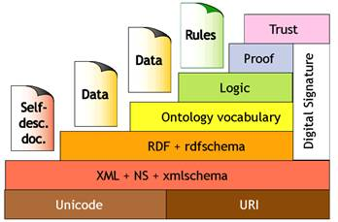
04
知识组织的典型技术
语义网=有意义的网络
语义网(Semantic web)是网络的进化延伸。起源于万维网联盟主席蒂姆·伯纳斯李对互联网的看法，即互联网是数据、信息和知识交换的共用媒介。
在语义网络中，网络内容不仅可以用人类语言来表达，也可以以一种能被智能计算机软件代理理解、翻译和使用，使得它们查找、分享和整合信息更加容易的形式来表达。
语义网标准体系架构

Slide 79
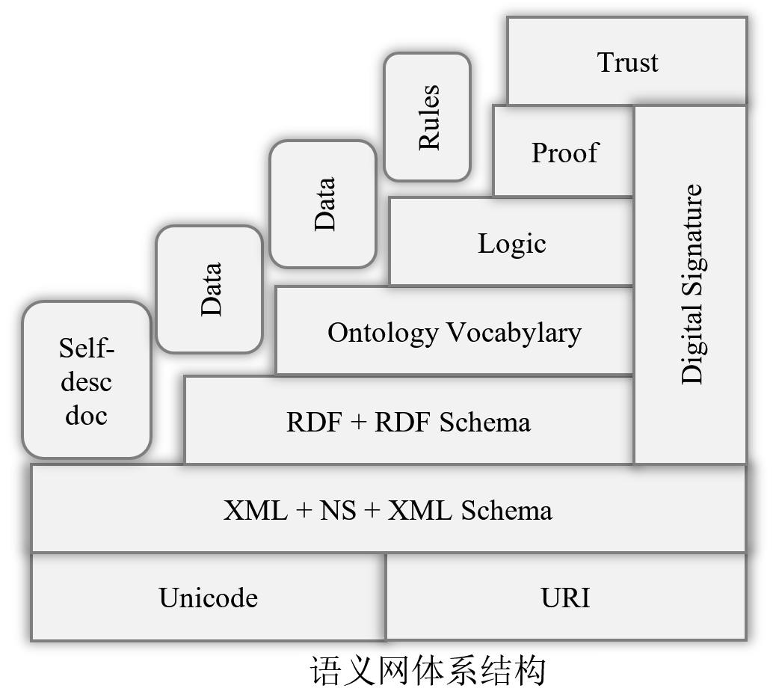
04
知识组织的典型技术
语义网的体系结构
Tim Berners-Lee提出了语义网体系结构的最初设想，随着研究的深入，该体系结构不断得到补充和发展：
第一层是基础层，主要包括Unicode和URI(Uniform Resource Identifier)
第二层是语法层(句法层)，核心内容是XML以及相关规范
第三层是资源描述框架，包括RDF及相关规范
第四层为本体(Ontology)层。它在RDF的基础上，定义了RDFS(RDF Schema)和OWL(Ontology Web Language)，使得用户可以创建具体应用领域的本体，也就是具体领域的概念体系
第五层到第七层，分别是逻辑层(Logic)、验证层(Proof)和信任层(Trust)。逻辑层，在上述各层的基础上，进行逻辑推理。验证层，则对逻辑陈述进行验证，得出结论。信任层，是语义网安全机制的组成部分，它负责发布语义网所支持的信任评估。目前，验证层和信任层仍然处于设想阶段

Slide 80
04
知识组织的典型技术
本体（ontology）是语义网中信息组织的核心体系
关键词：
概念化（conceptualization）：客观世界中一些现象的抽象和简化。
明确（explicit）：概念及概念的约束。
形式化（formal）：能够被计算机理解和处理的逻辑表达。
共享（shared）：描述的应是某个领域公认的概念。
组成部分：
类（class）：也称为概念，描述领域内具有相同属性或行为的一类对象。
关系（relation）：领域中概念或实例间的交互作用。
实例（instance）：领域内某一特定的对象，实例的界定根据本体颗粒度的不同而不同。
函数（function）：定义变量间的特殊的关系。
公理（axiom）：领域内一些常识性知识的描述。

Slide 81
04
知识组织的典型技术
本体（ontology）是语义网中信息组织的核心体系
本体的类型：
领域本体（domain ontology）
通用本体（generic ontology）
应用本体（application ontology）
任务本体（task ontology）
本体的功能：
信息描述：基于本体的信息资源组织建立在语义层面而非语法层面，是以知识的内容和本质特征为依据进行的组织。
信息检索：本体通过概念间的关系来表达概念语义，能实现语义检索。
语义网：本体面向计算机和网络的特点及形式化的描述能够更好地满足网络信息资源只要照顾的需要。

Slide 82
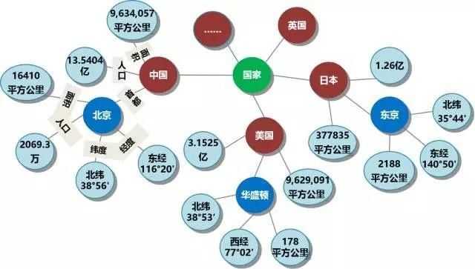
04
知识组织的典型技术
知识图谱与知识智能技术
知识图谱最大的优势在于其强大的数据描述能力。
知识图谱本身是一个具有属性的实体通过关系链接而成的网状知识库，从图的角度来看，知识图谱本质上是一种概念网络，其中的节点表示物理世界中的实体（或概念），而实体之间的各种语义关系则构成网络中的边。由此，知识图谱是对物理世界的一种符号表达。

Slide 83
04
知识组织的典型技术
知识图谱的逻辑架构
知识图谱的逻辑结构分为两个层次：数据层和模式层。
数据层
知识以事实（fact）为单位存储在图数据库。如果以“实体-关系-实体”或者“实体-属性-值”三元组作为事实的基本表达方式，则存储在图数据库中的所有数据将构成庞大的实体关系网络，形成知识的图谱。
模式层
在数据层之上，是知识图谱的核心，在模式层存储的是经过提炼的知识，通常采用本体库来管理知识图谱的模式层，借助本体库对公理、规则和约束条件的支持能力来规范实体、关系以及实体的类型和属性等对象之间的联系。本体库在知识图谱中的地位相当于知识库的模具，拥有本体库的知识库冗余知识较少。

Slide 84
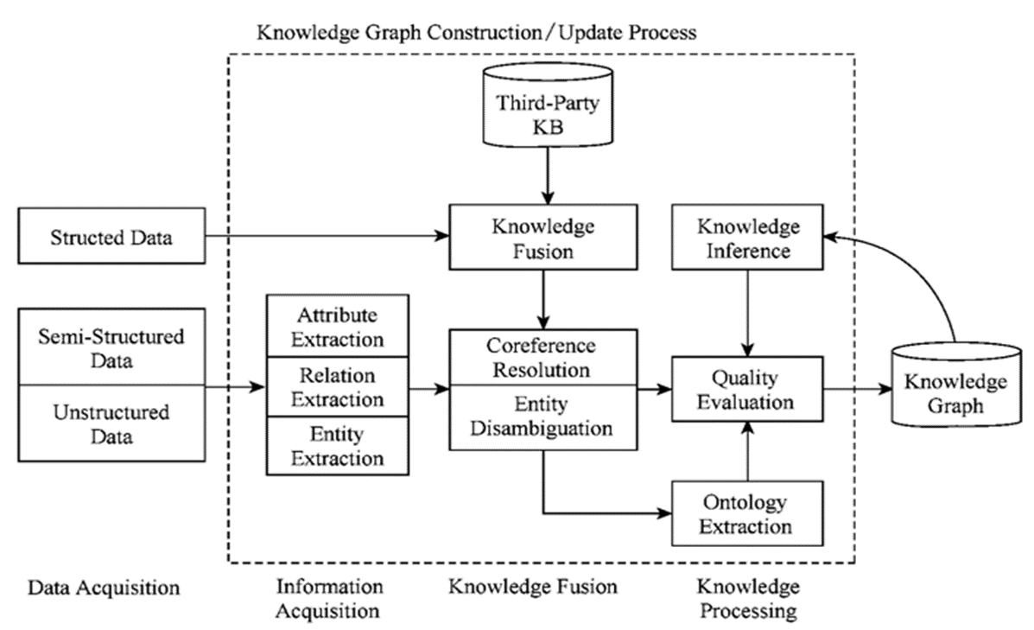
04
知识组织的典型技术
知识图谱的技术架构
采用自底向上的方式构建知识图谱
信息抽取
知识融合
知识加工

Slide 85
04
知识组织的典型技术
知识图谱的功能
通过知识图谱，不仅可以将互联网的信息表达成更接近人类认知世界的形式，而且提供了一种更好的组织、管理和利用海量信息的方式。
智能语义搜索
当用户发起查询时，搜索引擎会借助知识图谱的帮助对用户查询的关键词进行解析和推理，进而将其映射到知识图谱中的一个或一组概念之上，然后根据知识图谱的概念层次结构，向用户返回图形化的知识结构，这就是我们在谷歌和百度的搜索结果中看到的知识卡片。
深度问答应用
系统同样会首先在知识图谱的帮助下对用户使用自然语言提出的问题进行语义分析和语法分析，进而将其转化成结构化形式的查询语句，然后在知识图谱中查询答案。比如，如果用户提问：“如何判断是否感染了埃博拉病毒？”，则该查询有可能被等价变换为“埃博拉病毒的症状有哪些？”，然后再进行推理变换，最终形成等价的三元组查询语句，如（埃博拉，症状，？）和（埃博拉，征兆，？）等。

Slide 86
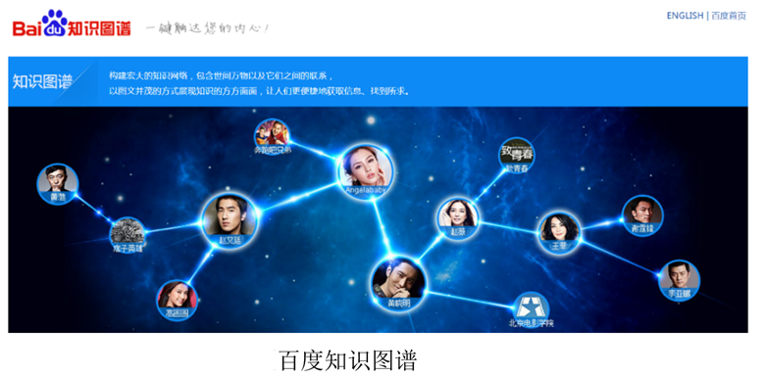
04
知识组织的典型技术
知识图谱的应用
在Google推出知识图谱(Knowledge Graph)之后，国内外的其它互联网搜索引擎公司，也纷纷构建了自己的知识图谱，包括微软的Probase、搜狗的知立方、百度的知心等
知识图谱，按照其概念、实体的覆盖面，可以分为通用知识图谱和专用知识图谱两类。
(1) 通用知识图谱；
(2) 专用(领域)知识图谱。

Slide 87
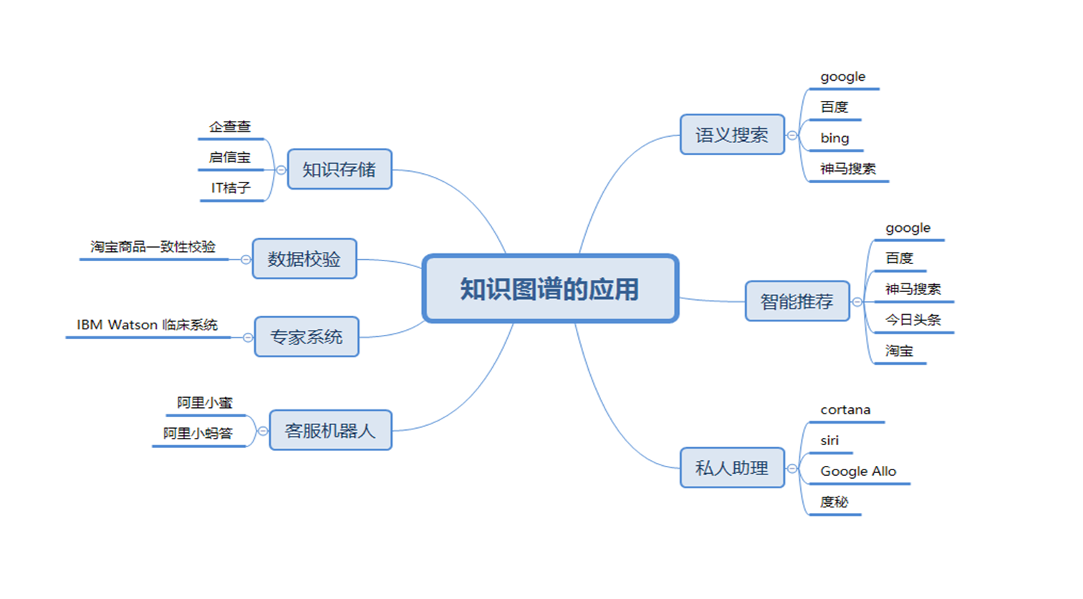
04
知识组织的典型技术
知识图谱的应用

Slide 88
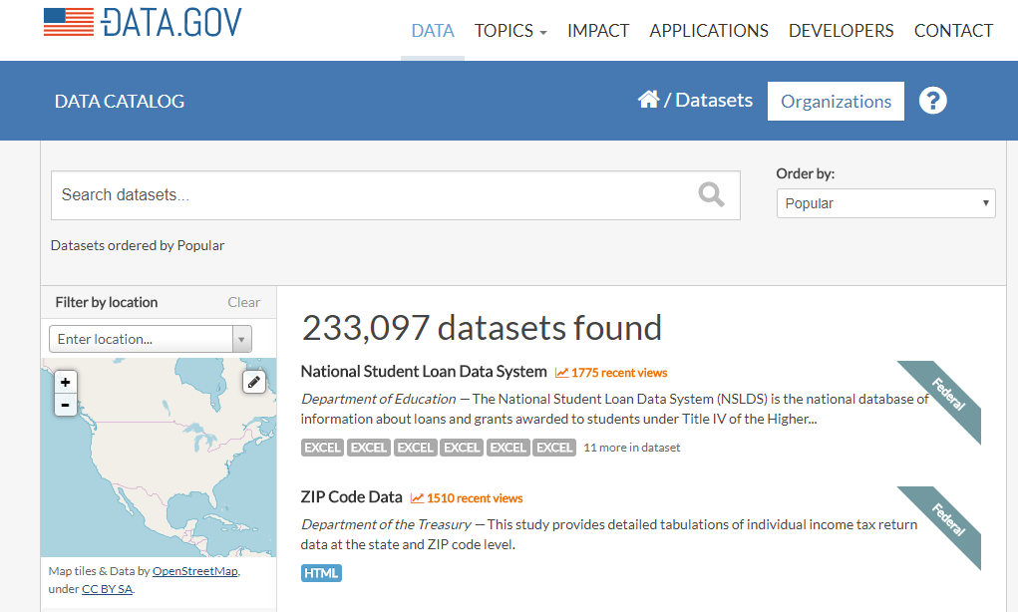
05
知识组织的经典案例
政府数据组织与开放

Slide 89

05
知识组织的经典案例
通讯社汤普森路透社OpenCalais——用计算机处理新闻条目

Slide 90
六、大数据时代的信息组织
Notes:
大家好，今天我们讲的主题是《未来的信息资源组织》。

Slide 91
01
信息组织的应用趋势
Web2.0用户创造内容与互动参与模式为信息组织带来的新理念。
实用信息组织兴起
放弃传统的组织原理与原则，允许冗余、允许非标准化。
并非严格用于知识控制而主要偏向于相关性发现。
Notes:
在web2.0时代，网络信息资源体现出强烈的去中心化特征。信息资源质量参差不齐，相关信息资源分布离散，信息资源组织的客观性原则带来了巨大的挑战。而Web2.0用户创造内容与互动参与模式为信息组织带来的新理念。
一方面，我们发现用户通过标记、关注、评论和推送，提供了一定的揭示信息资源内涵的途径；另一方面，用户越来越关注信息资源的实用性或可用性，因而出现了并非严格用于知识控制而主要偏向于相关性发现的实用信息组织方法。

Slide 92
02
标签
标签的定义
标签标注（Tags），也称社会化标签，是指群体用户自发地、自由地为资源标注的个性化标签，目的是为了更好的显示和突出搜寻的重点关键词或者词条，以便更好的管理个人信息或指导用户浏览和索引。
Tag可以被看作是一种关键词标记，但也不同于一般的关键词：Tag是可以基于上下文，可以基于事实或文章内容，也可以基于使用目的或用户的主观感受标注，因而tag并不一定都是在文章中出现的关键词。
从方法上看，标签法是一种自下向上的信息标引和组织方法，通过大量标签集合以及基于资源链接的主题相关性产生的语义关系，能够形成一种有效的信息特征揭示或知识发现方式。从组织过程看，标签也是一种准确、灵活、开放的网络信息分类与组织方法。
Notes:
第一种实用组织方法是标签组织。作为用户生成内容特色之一的社会化标签，在博客、微博、图片、视频等不同类型的社会化媒体上被用户广泛使用，如利用社会标签来描述、组织、浏览、搜索图片资源的Flickr网站、对网页资源进行标注的Delicious网站、对特定学术网站或数据库中的书目信息内容进行标注的Connotea网站、组织和发现网上学术参考文献的CiteULike网站等。

Slide 93
02
标签
标签与社会化标签
从产生方式看，标签主要有三类：一类是用户主动添加，一类是系统推荐并经用户确认，还有一类是系统自动添加。因为前两种方式涉及用户与信息资源的交互，因此也被认为是社会化标签系统。
相对于专门的信息资源组织方法，社会化标签的标注动机比较多样、标注过程相对随意、内容加工精度不一定完全准确，是一种非精确、非标准化的信息组织方法。
相对于传统信息资源组织方法，社会化标签能够反映用户的情感、评价等主观感受，能够揭示传统信息资源组织方法难以揭示的心理和情绪层面的特征；也能反映用户社交网络中的兴趣相似度等潜在信息。

Slide 94
02
标签
标签的信息组织特征
标签的标注质量受资源类型、认知风格、认知难度、个人习惯以及系统推荐质量等多种因素影响。一般而言，图片可能更多标注人物、时间、地点等指示性标签，音乐可能标注演唱者、音乐类型、收听感受等。
在认知风格上，有些用户关注内容的整体场景，有些用户会标注内容的局部或个体特征。
在个人习惯上，有些用户偏主观感受，有些用户偏事实特征。

Slide 95
02
标签
标签的信息组织特征
从语言特征看，标签的标注长度绝大部分都比较短，2-4个词；绝大部分是词，少量的短语、句子；用词上名词、动词和形容词居多，比较注重个性化表达，甚至广泛采用网络用语。
从分布特点看，标签的频次分布符合幂律分布，内容上比较平衡，没有明显的等级结构。

Slide 96
02
标签
标签的信息组织特征
标签在信息组织过程中具有工序简单易用、标注自由度大等优点，同时也存在标注对象选择随意、标注者能力参差不齐、词汇不规范、词间关系缺乏组织、不能表达复杂概念等缺点，甚至部分网站因存在技术漏洞而生成大量的广告或垃圾标签。
因此，标签组织或检索比较适合于用户非精确的信息需求，比如音乐、电影、美食、旅游等休闲娱乐类信息需求。

Slide 97
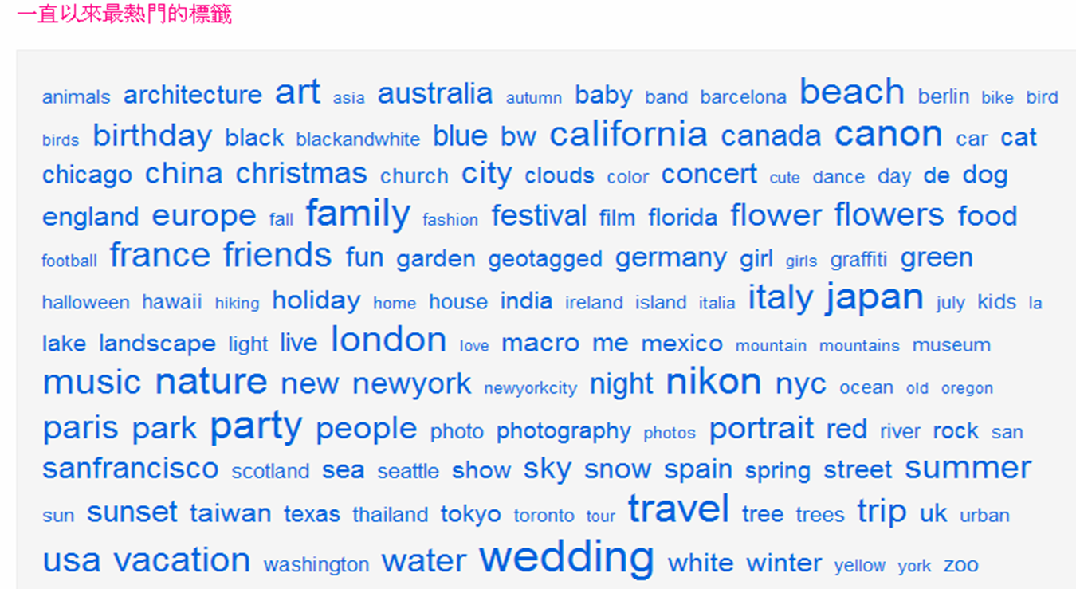
02
标签
Flickr
热门标签云

Slide 98
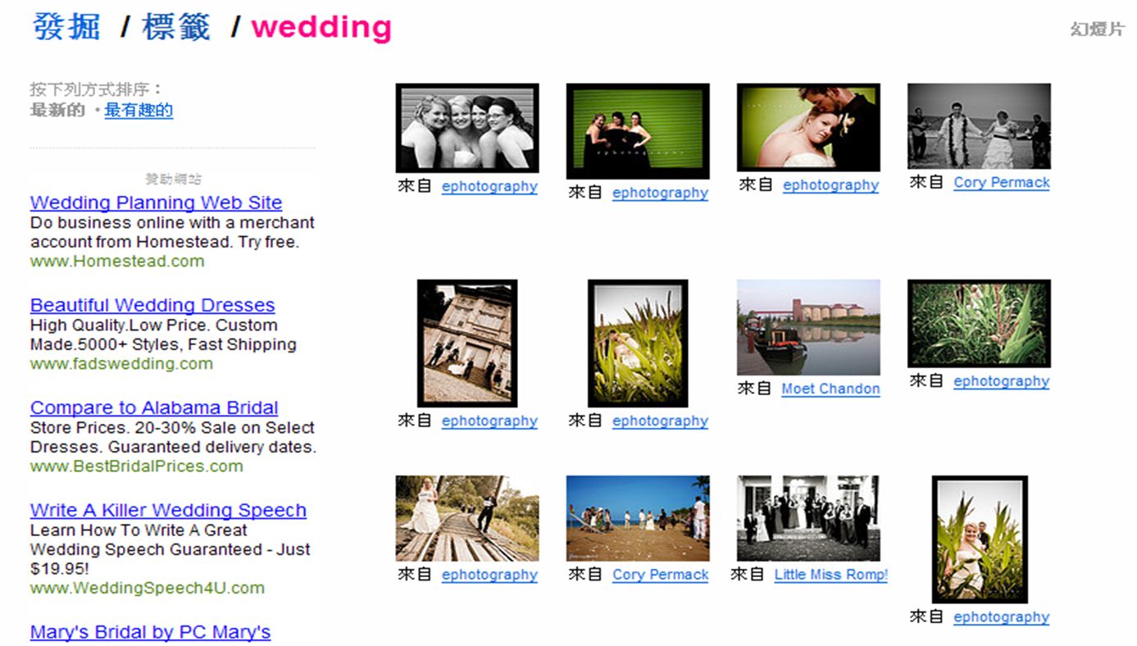
02
标签
Flikr
点击“wedding ”标签显示的资源，左为赞助网站的相关标签，右为本站最新的图片

Slide 99
03
大众分类法
大众分类法的定义
大众分类法也称为Folksonomy，Folksonomy是Folks和Taxonomy的合成词，即大众和分类法的组合，是指大众自发参与的分类方法，也是由社会化标签服务中最具特色的自定义标签功能衍生而来。Folksonomy的大众化、自由化和社会化的特征使其适用于网络信息资源的组织和管理，尤其是用户生产的各类信息资源的组织和管理。
Folksonomy分类方法一般由网络信息用户自发为某类信息定义一组标签进行描述，并最终根据标签被使用的频次选用较高频次的标签，作为该类信息类名，的一种为网络信息分类的方法。
与传统方法相比，Folksonomy是借助于用户的群体智慧，而非信息组织加工者的专业知识，来揭示信息资源的特征。

Slide 100
03
大众分类法
大众分类法的特点
自由灵活：以自定义的自由此为数据资源对象进行标注与分类
动态更新：随时反映用户的关注“热点”与“走势”
共建共享：用户对内容标注后，其他人可浏览查阅或自行添加新标签

Slide 101
03
大众分类法
大众分类法的缺点
缺乏层次性（lack of hierarchy）
一种平面的分类方式，很难使用它来揭示复杂的关系
表达概念的模糊性
缺乏语义精确性
缺乏同义词控制
词的多义性问题
用户标签五花八门，加重系统负担，降低分类准确性

Slide 102
03
大众分类法
豆瓣读书中的大众分类法
豆瓣网创建于2005年3月，网站提供书影音、同城、小组、东西、市集等功能，是集品味系统（读书、电影、音乐）、表达系统（我读、我看、我听）和交流系统（同城、小组、友邻）于一体的创新网络服务，是一个独具特色的Web2.0网站。
网站的类目体系和分类使用传统的网络信息分类法，标签使用大众分类法，信息用户可以通过检索标签来获取自己需要的图书、电影、小组等信息，也可以为图书等添加内置标签或自定义标签。豆瓣图书的标签共有文学、流行、文化、生活、经管和科技6个大类，其中各类的热门标签数量分别为：27、36、33、31、21和15。

Slide 103
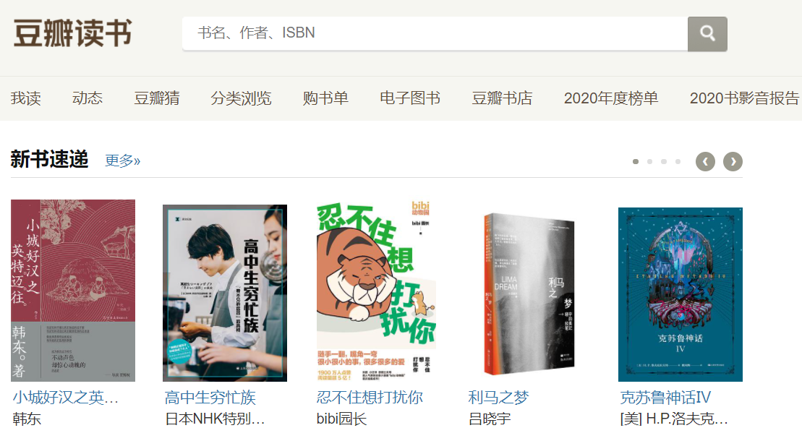
03
大众分类法
豆瓣读书中的大众分类法

Slide 104
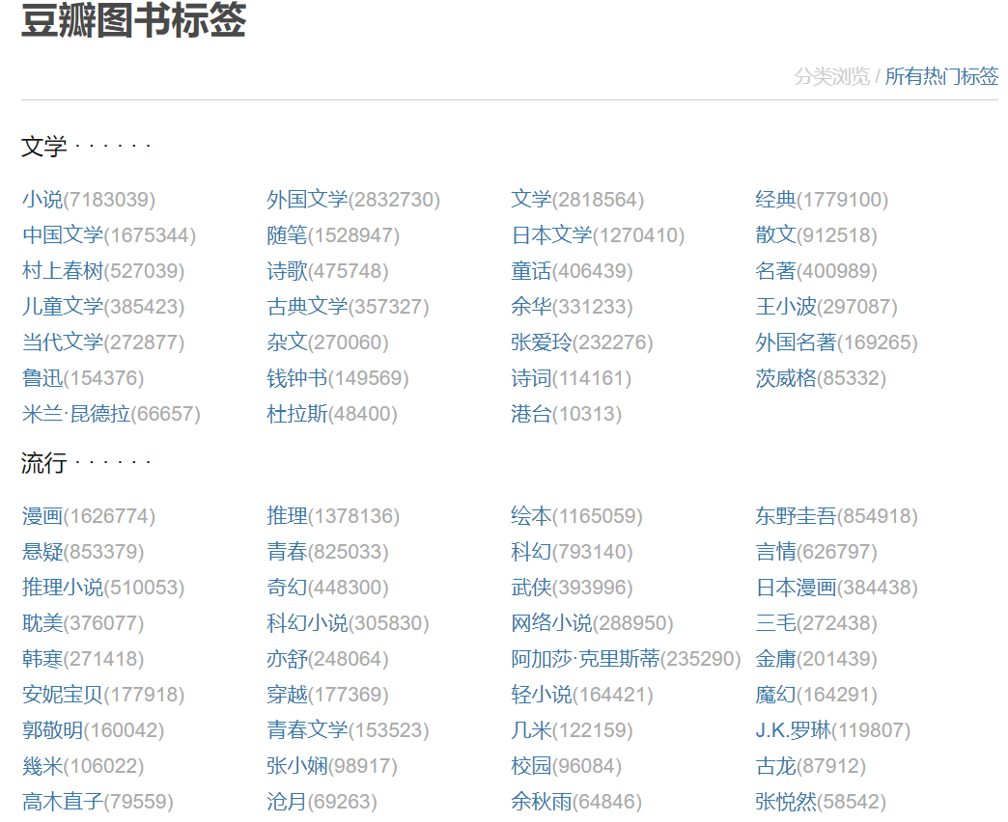
03
大众分类法
豆瓣读书中的大众分类法

Slide 105
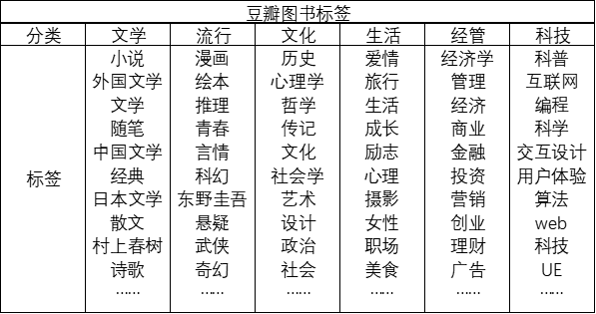
03
大众分类法
豆瓣读书中的大众分类法
通过大众分类法，豆瓣网的标签也存在着规范性等问题，具体表现为标签冗余、语义重复、专指度不高、缺乏准确性等问题。
以豆瓣读书的标签为例，如文学类标签里有“文学”、“中国文学”和“外国文学”三个标签，以国界分文学可以直接划分为中国文学和外国文学，这里“文学”标签就冗余了且专指度不高。再如，余华的《活着》有“中国”、“文学”、“中国文学”等标签，“中国文学”包含了其他两个标签的含义，其他两个标签就造成了语义重复，且用“中国”标注《活着》并不具有准确性。

Slide 106
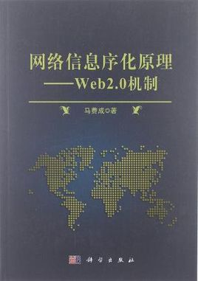
04
信息自组织
信息自组织的概念
网络中的信息由于用户与用户之间、用户与网络其他要素之间的交互性、相关性、协同性而形成的特性结构和功能，使得开放信息网络具有了非平衡系统的自组织现象。

Slide 107
04
信息自组织
信息自组织的驱动力
宏观层面
从宏观层面而言信息自组织的外驱动力是信息系统存在的外部竞争，内驱动力是信息系统本身进化的要求。
微观层面
从微观层面而言，信息自组织的外驱动力包括技术性驱动力和社会性驱动力，即信息技术和信息用户的创造性和参与性意识，内驱动力是信息系统各子系统之间及其内部元素之间的相互作用。

Slide 108


04
信息自组织
维基百科的定义与起源
维基百科，是一个基于Wiki技术的全球性多语言百科全书协作计划，同时也是一部用不同语言写成的网络百科全书，其目标宗旨是为全人类提供自由的百科全书——用他们所选择的语言来书写而成，是一个动态的，可自由访问的和编辑的全球知识体。
——来自维基百科“维基百科”词条
维基百科全书，自2001年1月15日正式成立，由维基媒体基金会负责维持。
创始人：吉米·威尔士（左），拉里· 桑格（右）

Slide 109
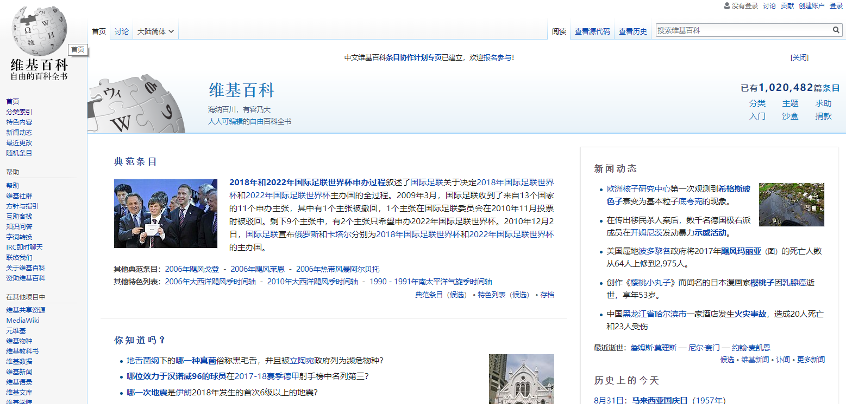
04
信息自组织
维基百科的首页

Slide 110

04
信息自组织
维基百科的现状
截至2018年12月，全球所有280种语言的独立运作版本共突破4700万个条目，中文维基百科的条目数超过100万条，总登记用户也超越3500万人，而总编辑次数更超越10亿次。
——来自维基百科“维基百科”词条
维基百科的月均使用人数已经超过了三亿四千万人，几乎是连入了互联网人数的三分之一。它运作着全球浏览量排名第五的网站。
——摘自《维基百科创始人吉米·威尔士的呼吁》

Slide 111
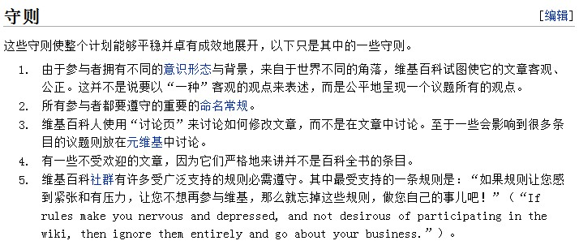
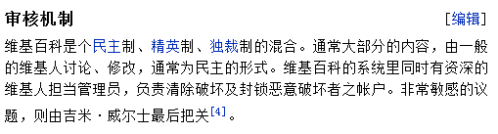
04
信息自组织
维基百科的的编辑守则和对词条的审核机制

Slide 112
04
信息自组织
维基百科信息自组织的特点
集体知识
构建网络百科全书，形成专门领域的知识结构
知识分享
自由开放度很高
发布简便、内容开放
可增长、自组织、可观察
动态性、个人性与分群化的结构

Slide 113
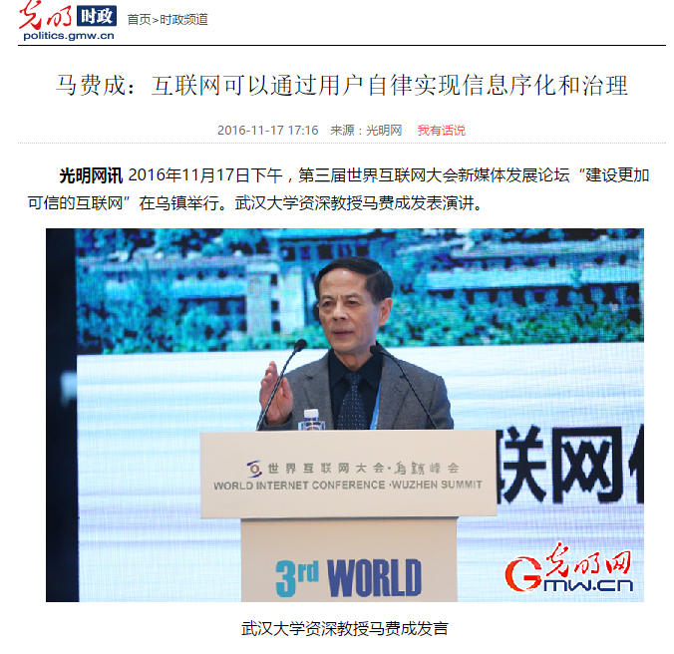
04
信息自组织
讨论的回应：马费成教授在乌镇的一次演讲
2016年，马费成教授在乌镇互联网大会上的一次演讲，就引用了维基百科的例子，说明网民自律、自组织对网络信息资源组织的影响。

Slide 114
05
语义数据管理
大规模数据集作为大数据处理的积淀结果，其中的知识信息呈现出多元化、网络化、源数据非结构化以及状态频繁演化等特点，并对以知识复用、发现和增值为核心的知识服务提出了新的挑战。语义数据建模、知识表示和知识服务计算是大数据时代信息组织发展的核心方向。

Slide 115
05
语义数据管理
语义数据建模
要解决知识组织有效计算问题，首先就是要根据知识需求特点来组织语义数据，其本质就是语义数据建模。因此在进行知识组织时需先探究设计合适的语义数据模型，使语义数据建模既能反映上层知识服务准则又能在结构上使语义数据与知识信息保持一致，保证知识组织工作具有直接转换为组织管理语义数据的能力。

Slide 116
05
语义数据管理
知识表示
在数据建模后的知识信息表达，即知识表示，成为知识组织过程中下一个核心关键问题。传统的知识信息的表示主要关注事实性知识与知识规则的表示。虽然大规模数据情境下的知识组织特点与目标都发生了演变与深化，事实性知识与规则的表示仍是知识表示问题的主要内容之一。因此为更高效适应大规模数据带来的改变，传统知识表示方式需要进行一定程度的优化改进，使对事实性知识与知识规则的描述与表示能更有效与自然。除传统知识表示问题外，分类知识的表示、时空知识的表示、决策知识的表示及演化知识的表示亦是大规模数据下知识表示课题中关键性问题。

Slide 117
05
语义数据管理
知识服务计算
大规模数据集的知识库基于语义数据集建立，在领域本体知识的语义数据表现基础上，知识服务计算自然形成了语义数据集上以知识查询、搜索和知识发现为代表的知识计算。实现知识服务的有效计算是计算观点下知识组织的根本目标，知识的复用、发现和增值都需要以底层的知识计算框架为支撑。相对于以往的面向具体任务的语义信息处理工作（如信息抽取、语义理解、信息搜索和知识库查询，等等）而言，大规模数据集上的知识计算将逐步向标准化、平台化的趋势发展，这个过程需要有更强的计算理论和实践方法做指引与支持。

Slide 118
05
语义数据管理
大数据时代的到来使得知识本身特性发生改变，并催促知识组织为适应这样一种新情境而改变方向与重点。随着用户对灵敏性及精准性的进一步要求，以知识本身特性为基础，融合语义导向、复杂结构关联等对知识组织进行深化革新与优化成为必然的趋势。

Slide 119
00
思考题
在综合性门户网站（如：网易）、网络资源指南（如：中国科学院数据云）、搜索引擎（如：百度）、数字图书馆（如：南京大学图书馆或中国国家图书馆）四类网站中选择一个网站，对其组织的对象、结构设置、类目安排、链接等方面进行介绍并评价。

Slide 120
00
阅读材料
【1】李旭晖,秦书倩,吴燕秋,等.从计算角度看大规模数据中的知识组织[J].图书情报知识,2018(6):94-102.
【2】储节旺, 李莹莹. 国外MOOC网站信息资源组织比较研究[J]. 图书馆学研究, 2016(12):45-49.
【3】索传军. 网络信息资源组织研究的新视角[J]. 图书情报工作, 2013(7):5-12.
【4】鲁晓明, 王博文, 詹刘寒. 淘宝网商品信息组织分析[J]. 图书情报工作, 2013(s2):244-248.
【5】胡阿沛. 基于人人网的社交网站信息组织研究[J]. 图书情报工作, 2013(s2):249-251.
【6】王晓光, 宋宁远. 语义出版物的内容组织架构研究——基于纳米出版物和微型出版物的比较分析[J]. 出版科学, 2017, 25(4):20-27.
【7】李育嫦. 网络信息组织中的分类法与主题法[J]. 情报资料工作, 2004(3):31-33.
【8】叶继元. 信息组织[M]. 电子工业出版社, 2015.(第3章信息描述语言）
【9】马张华. 信息组织[M]. 清华大学出版社, 2008.(第5章 分类法，第8章 主题法)

